Slide 1
霧箱解体作業報告
2020年6月18日 (木)
ストレンジ M1
藤原友正

Slide 2
作業内容
容器内の水・燃えカスの処分
内部構造の確認(寸法・各計器の配線等)

Slide 3
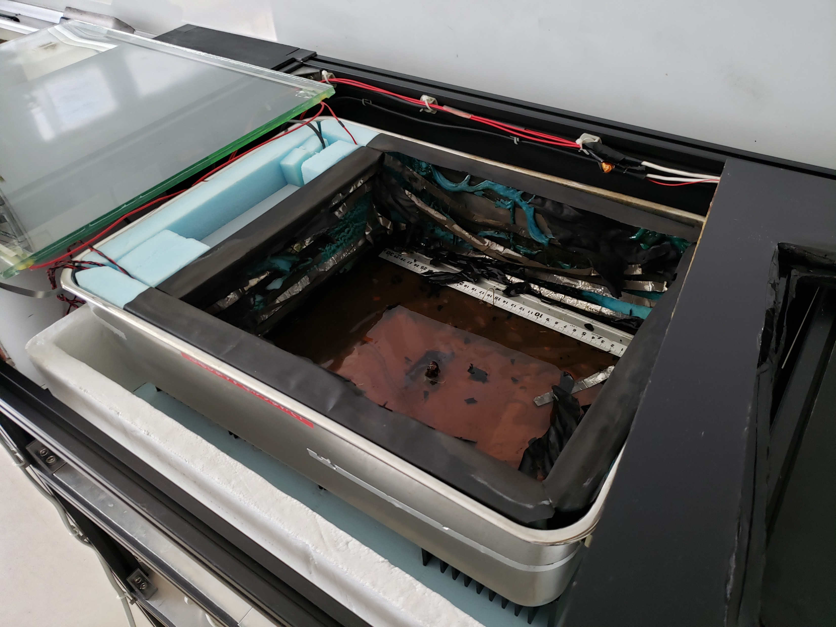
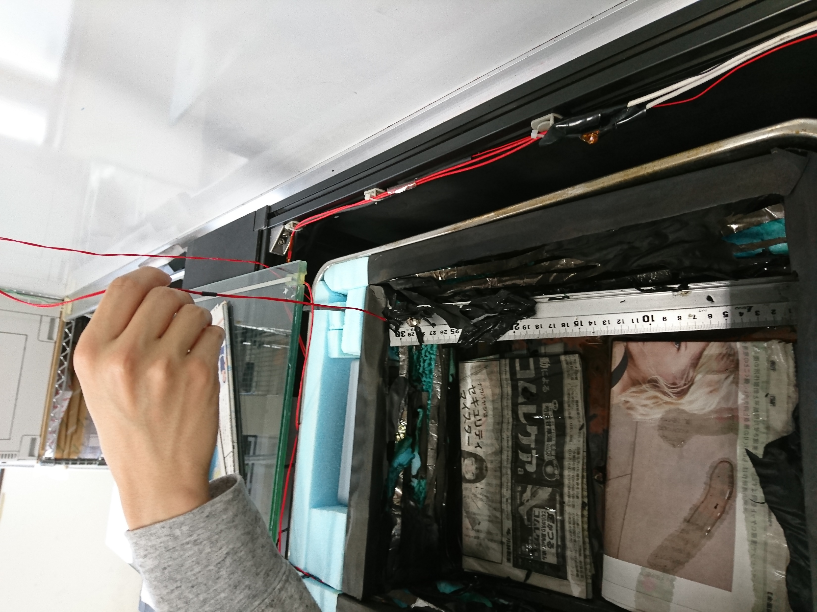
内部にたまった水を新聞紙や
トイレットペーパーで吸わせて処理した

Slide 4
大まかな配置
(上からみた図)
ガラス蓋へ接続
ショートによる
発火が起こった部分
定規
HV
電源
電源タップ
LED
LED
電源
ヒーター
電源
温度計
SHIMADEN
MR13
実際は、霧箱のフレームに沿うようにして固定されている

Slide 5
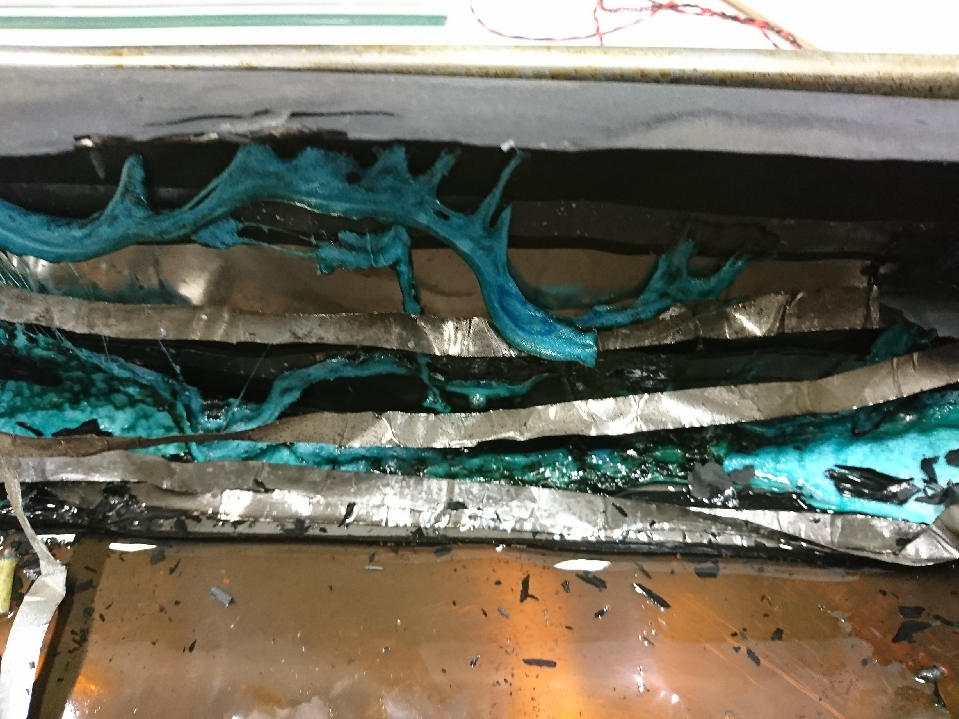
内壁
焼けた影響で分かりにくいが
容器内の外側から
スタイルフォーム
⇓
アルミ箔
⇓
黒紙
の順で配置されていたと思われる
アルミ箔の目的は熱を伝導し容器全体で均一にするため??
(by 金田さん談)

Slide 6
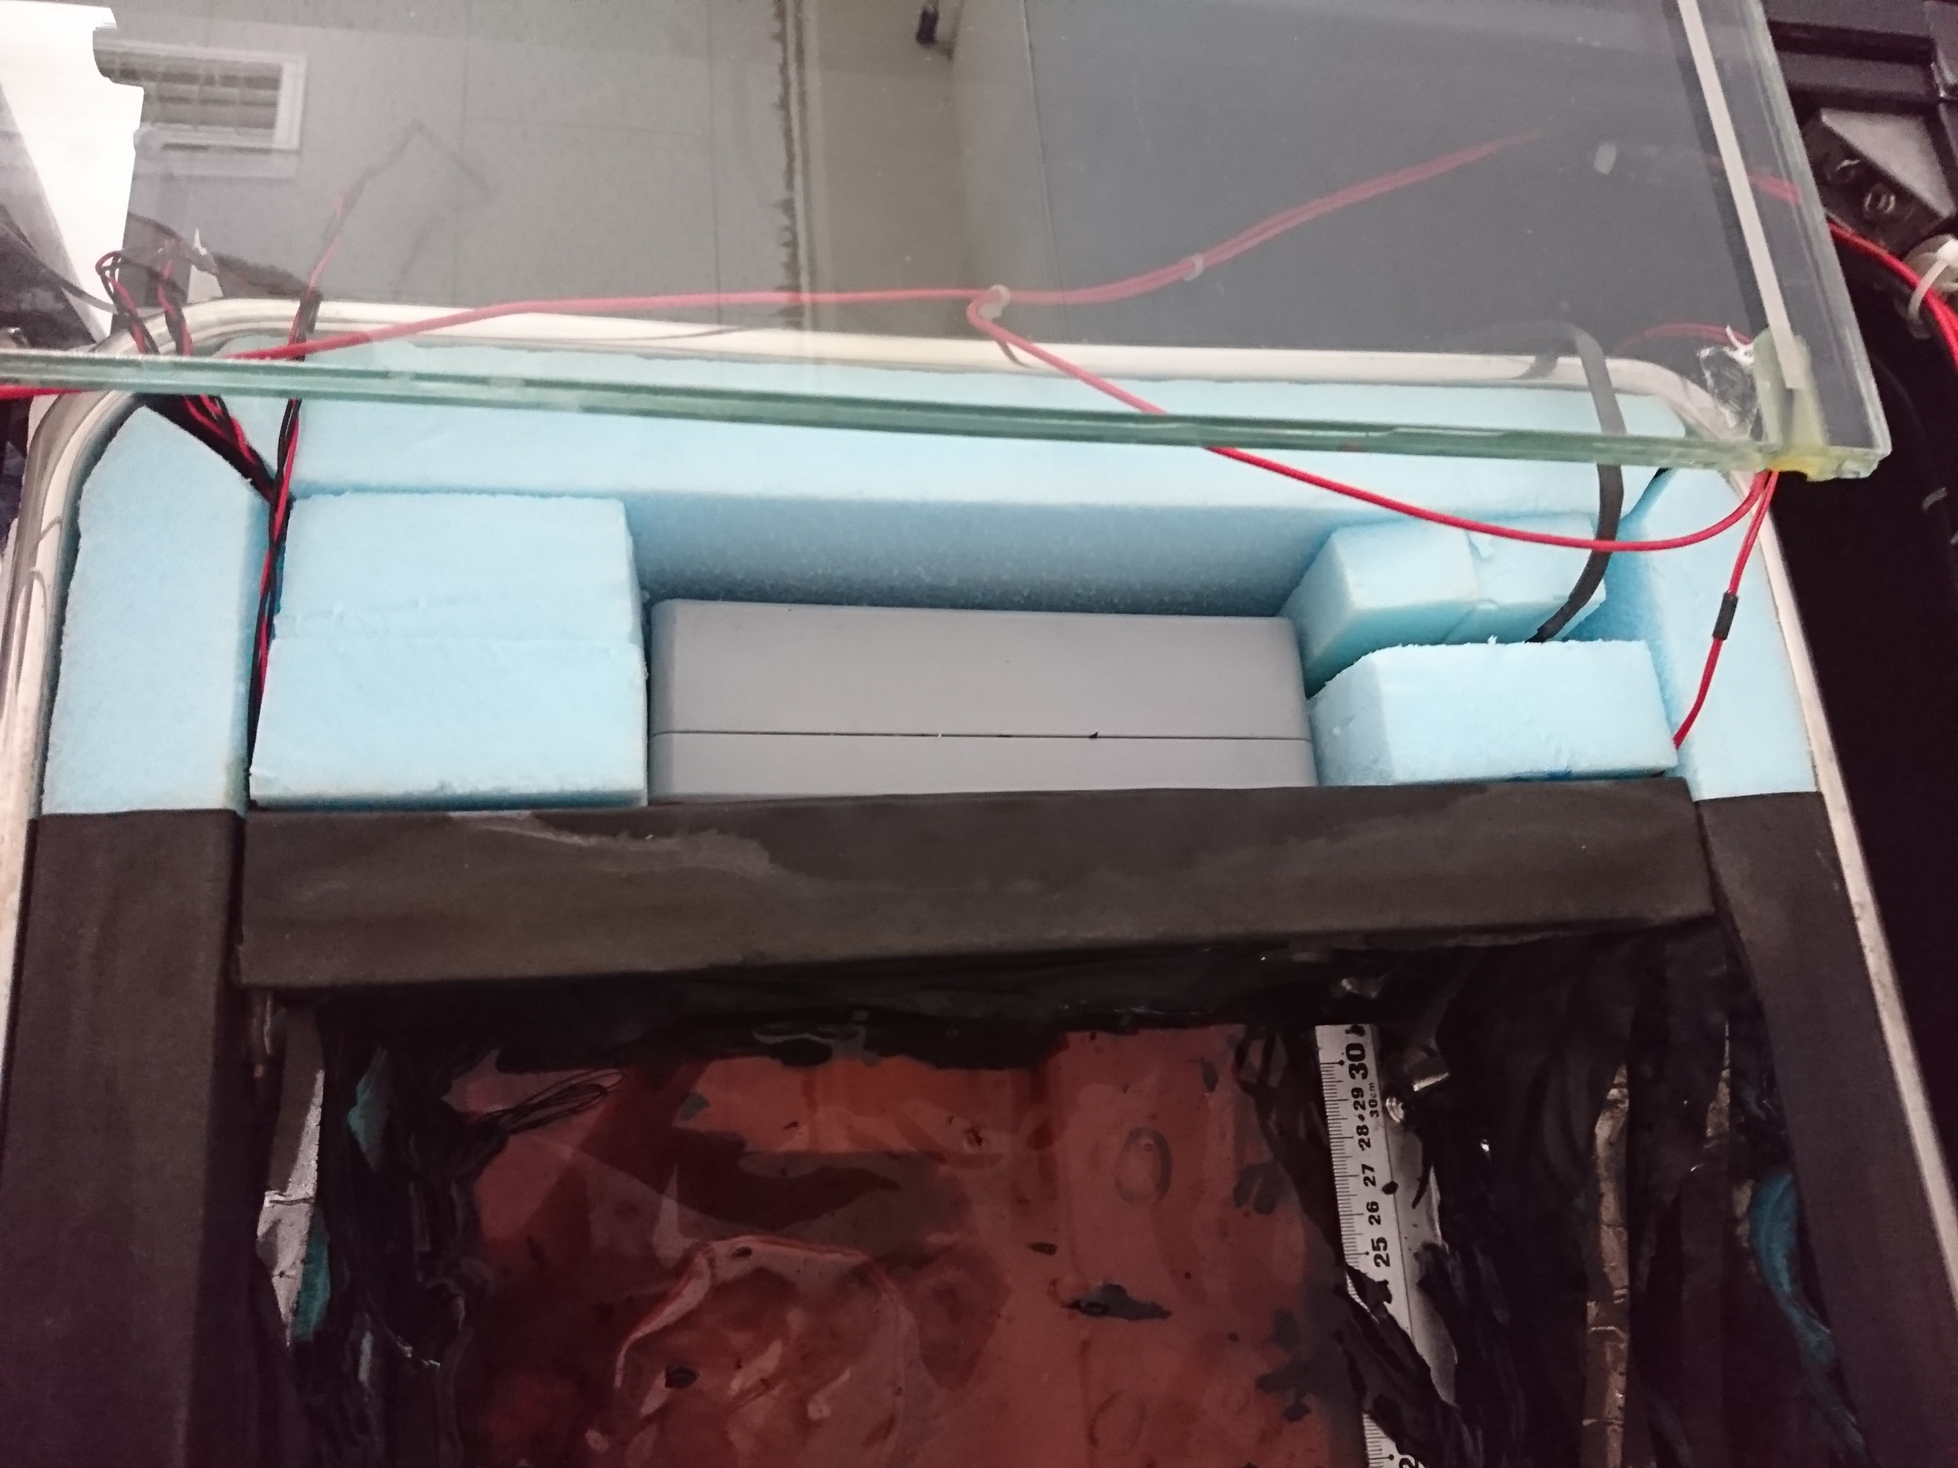
内壁 (LED側周辺)
①: 照明用のLED
②: 結露除去用HVのケーブル
③: 温度測定用熱電対用ケーブル
以前は厚紙ありわからなかったが、
LEDはスタイルフォーム(断熱材)に囲まれるように
設置されていた。
熱電対3個の高さをどのように固定していたかは不明。
少なくとも高さを固定するような操作はされていないようであった。
スタイルフォームで挟み無理やり固定していた？？
③
②
①

Slide 7
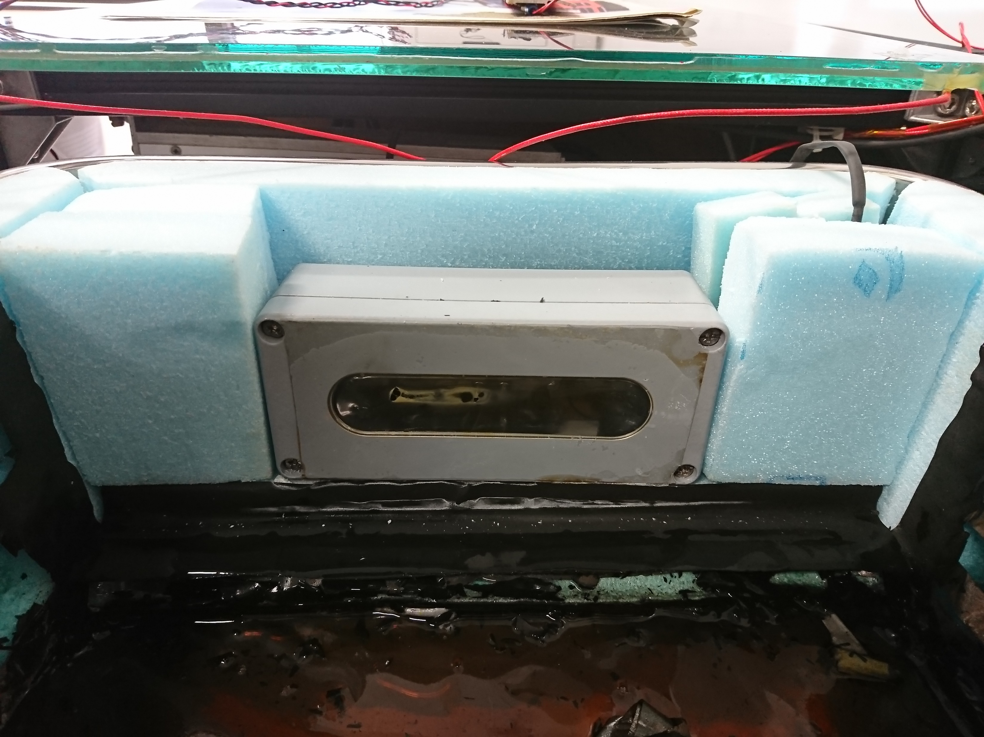
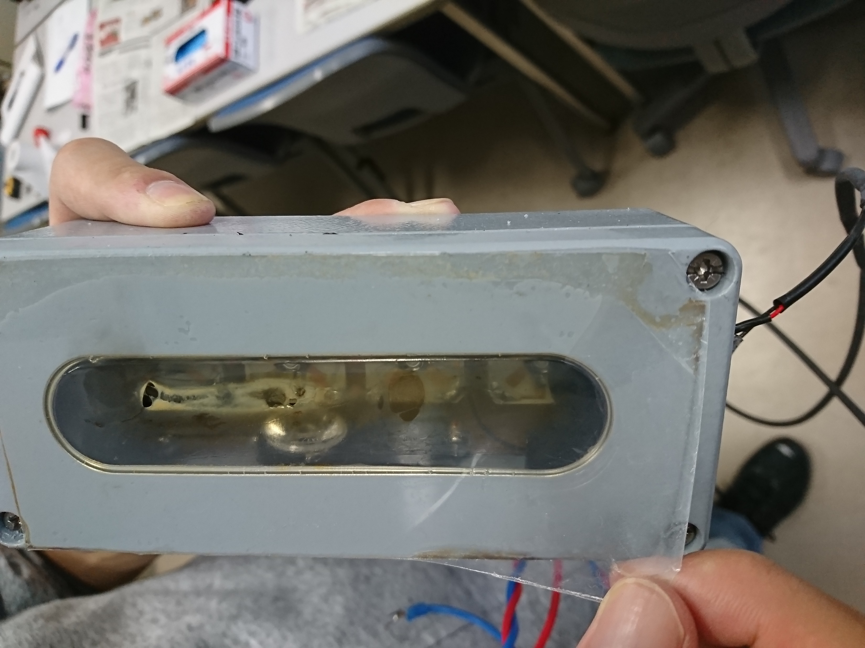
LED
表面にはフィルムが貼付されていた

Slide 8
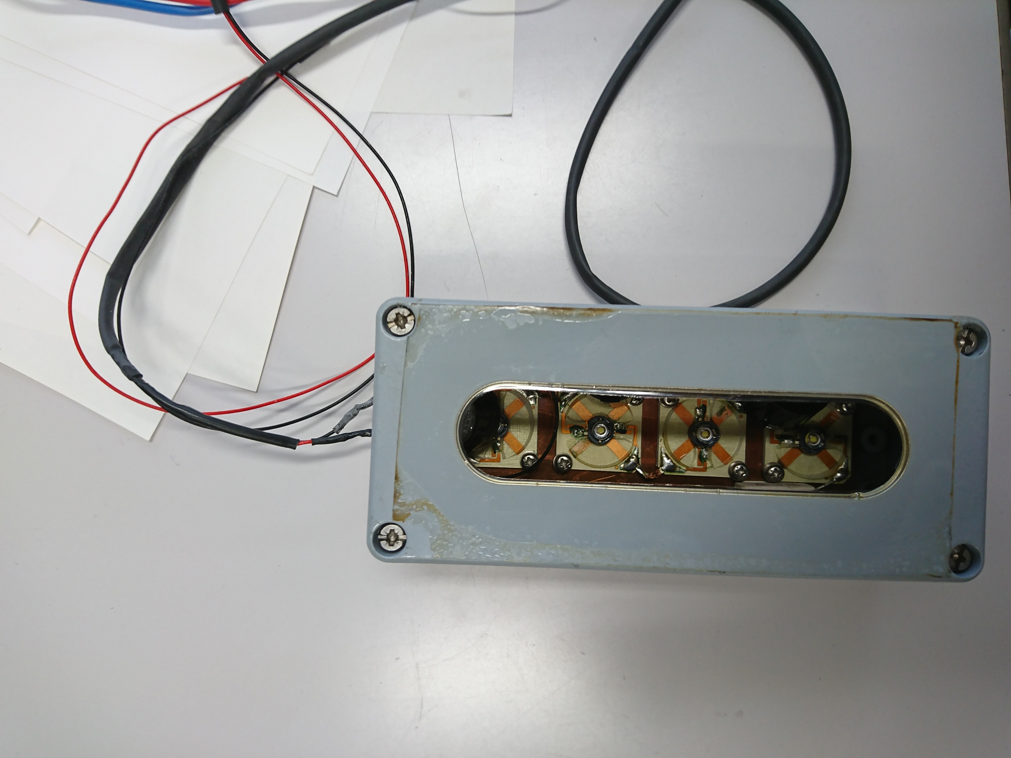
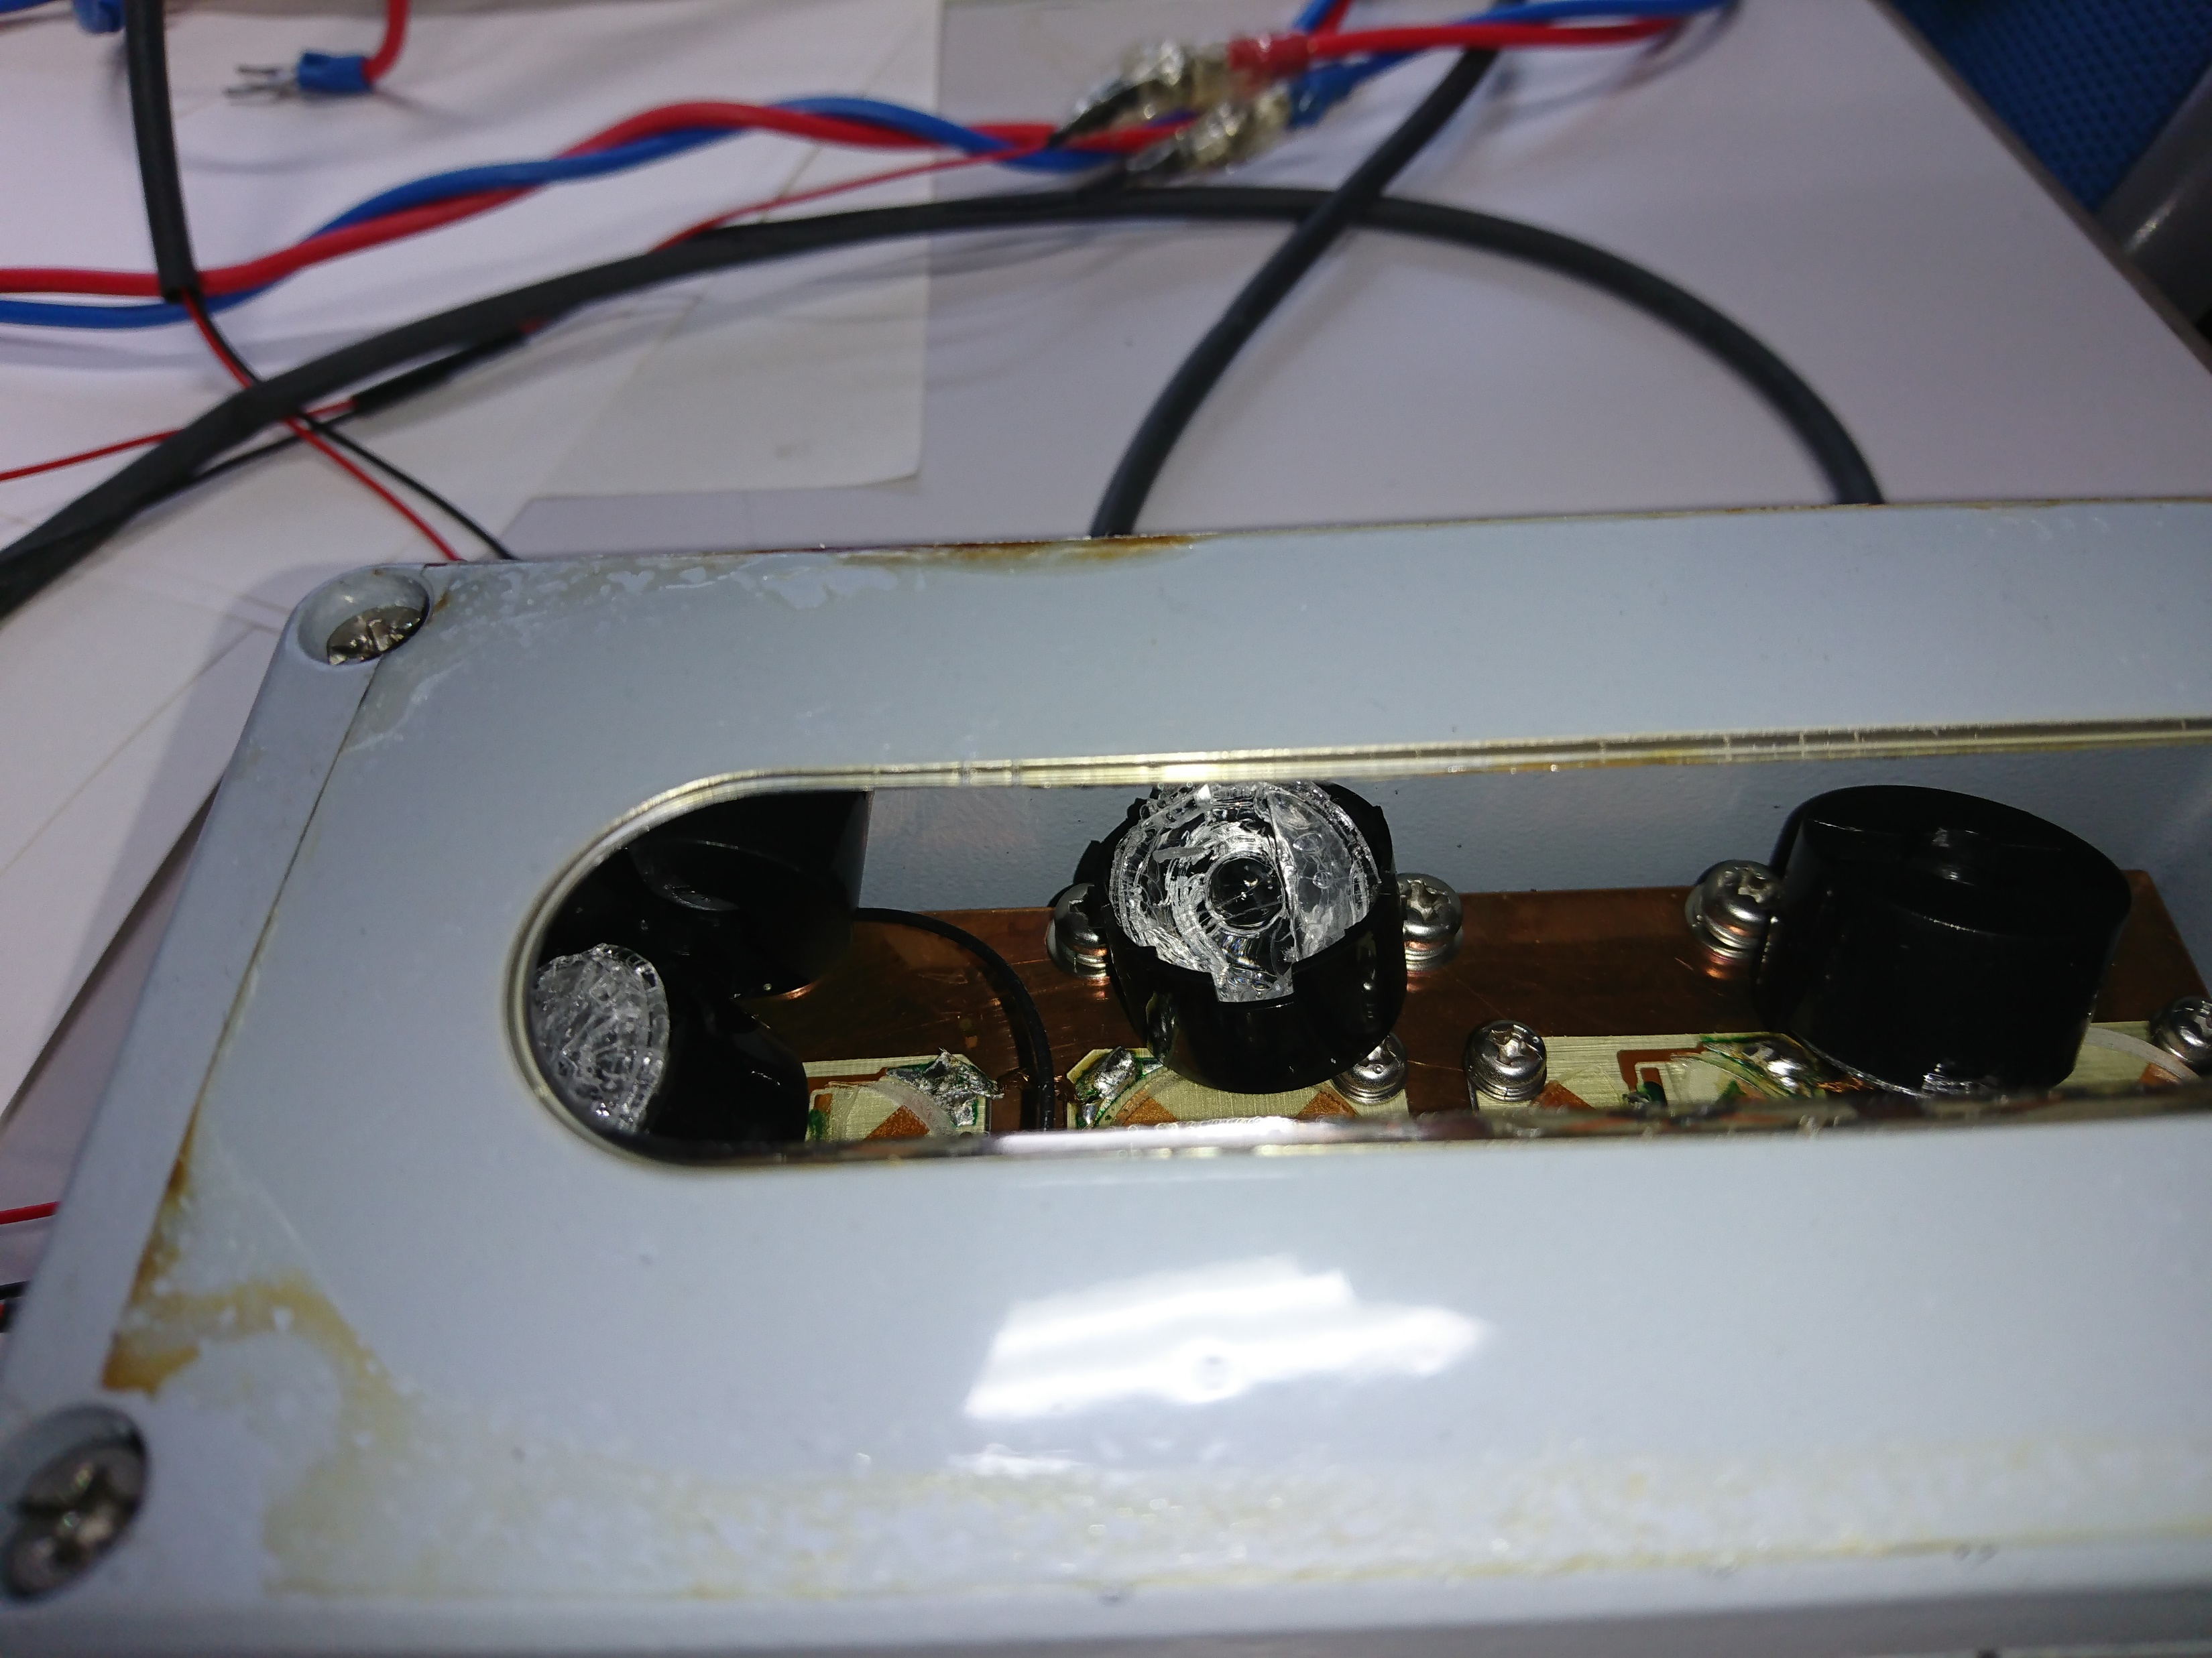
LED
内部には4個のLED
壊れている。交換が必要。

Slide 9
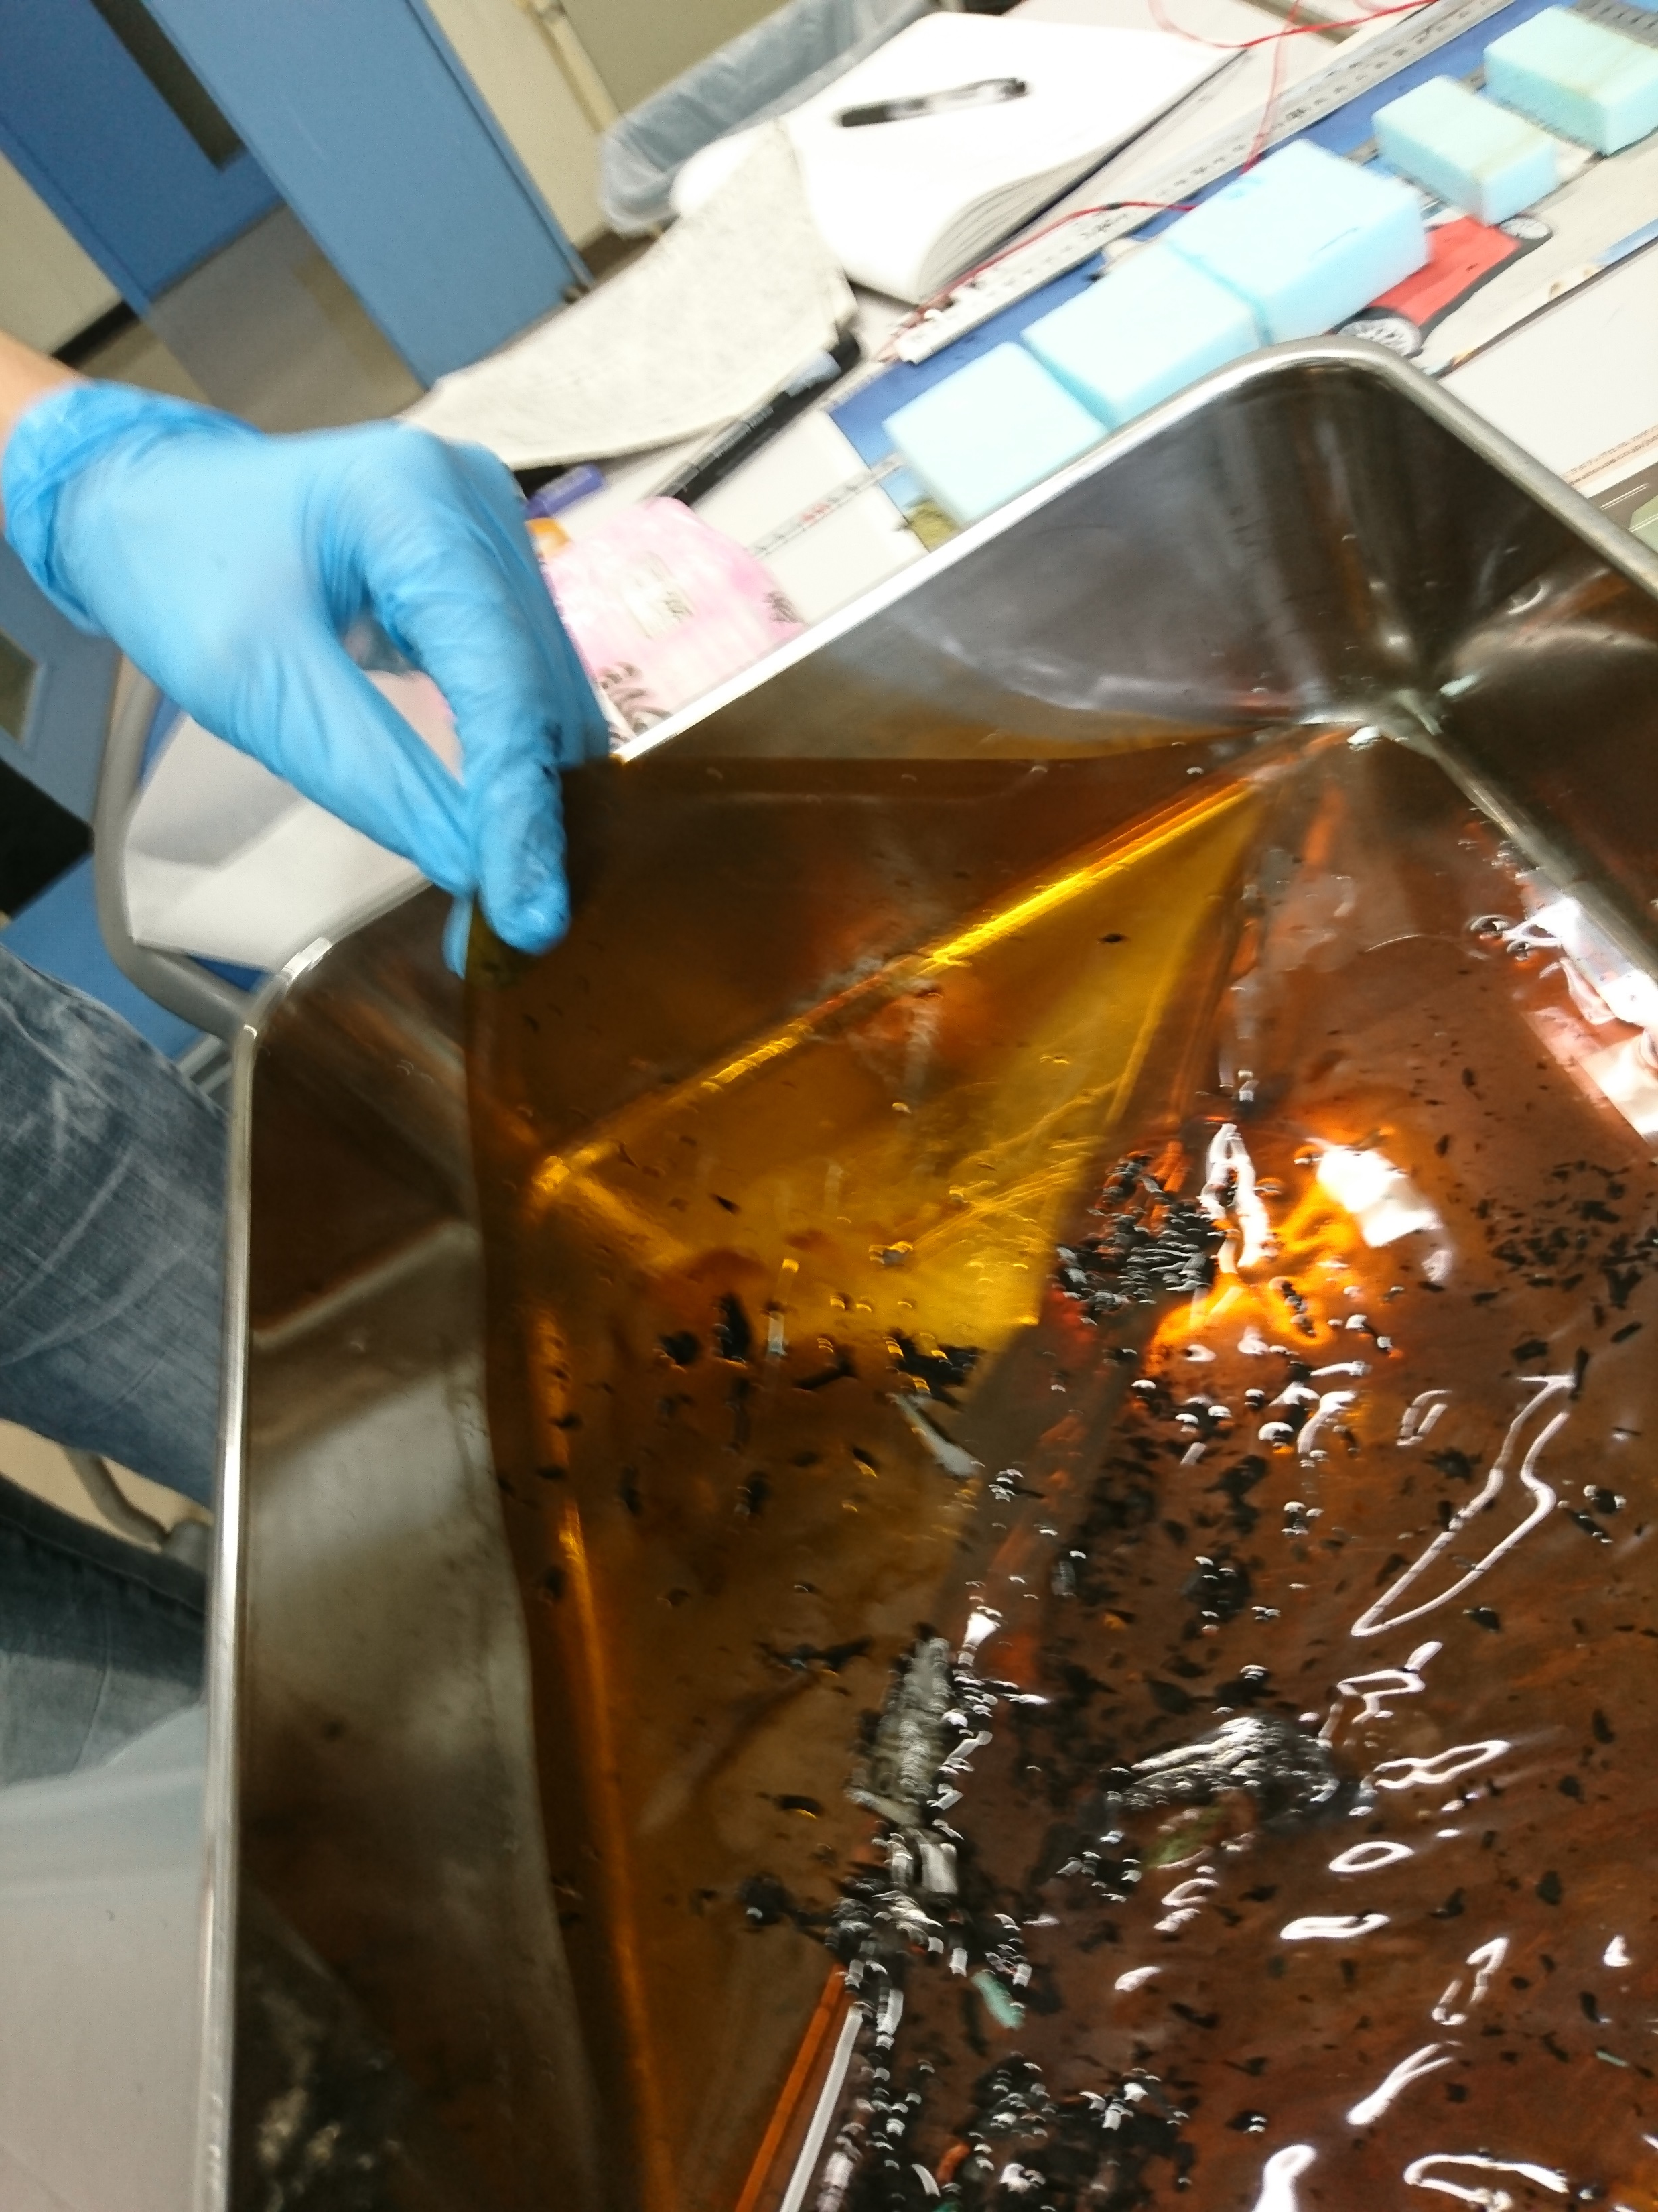
容器底面
底面にはフィルムが敷かれていた。
液体窒素で冷やした温度を伝えやすいよう
底にはフィルムのみ。

Slide 10
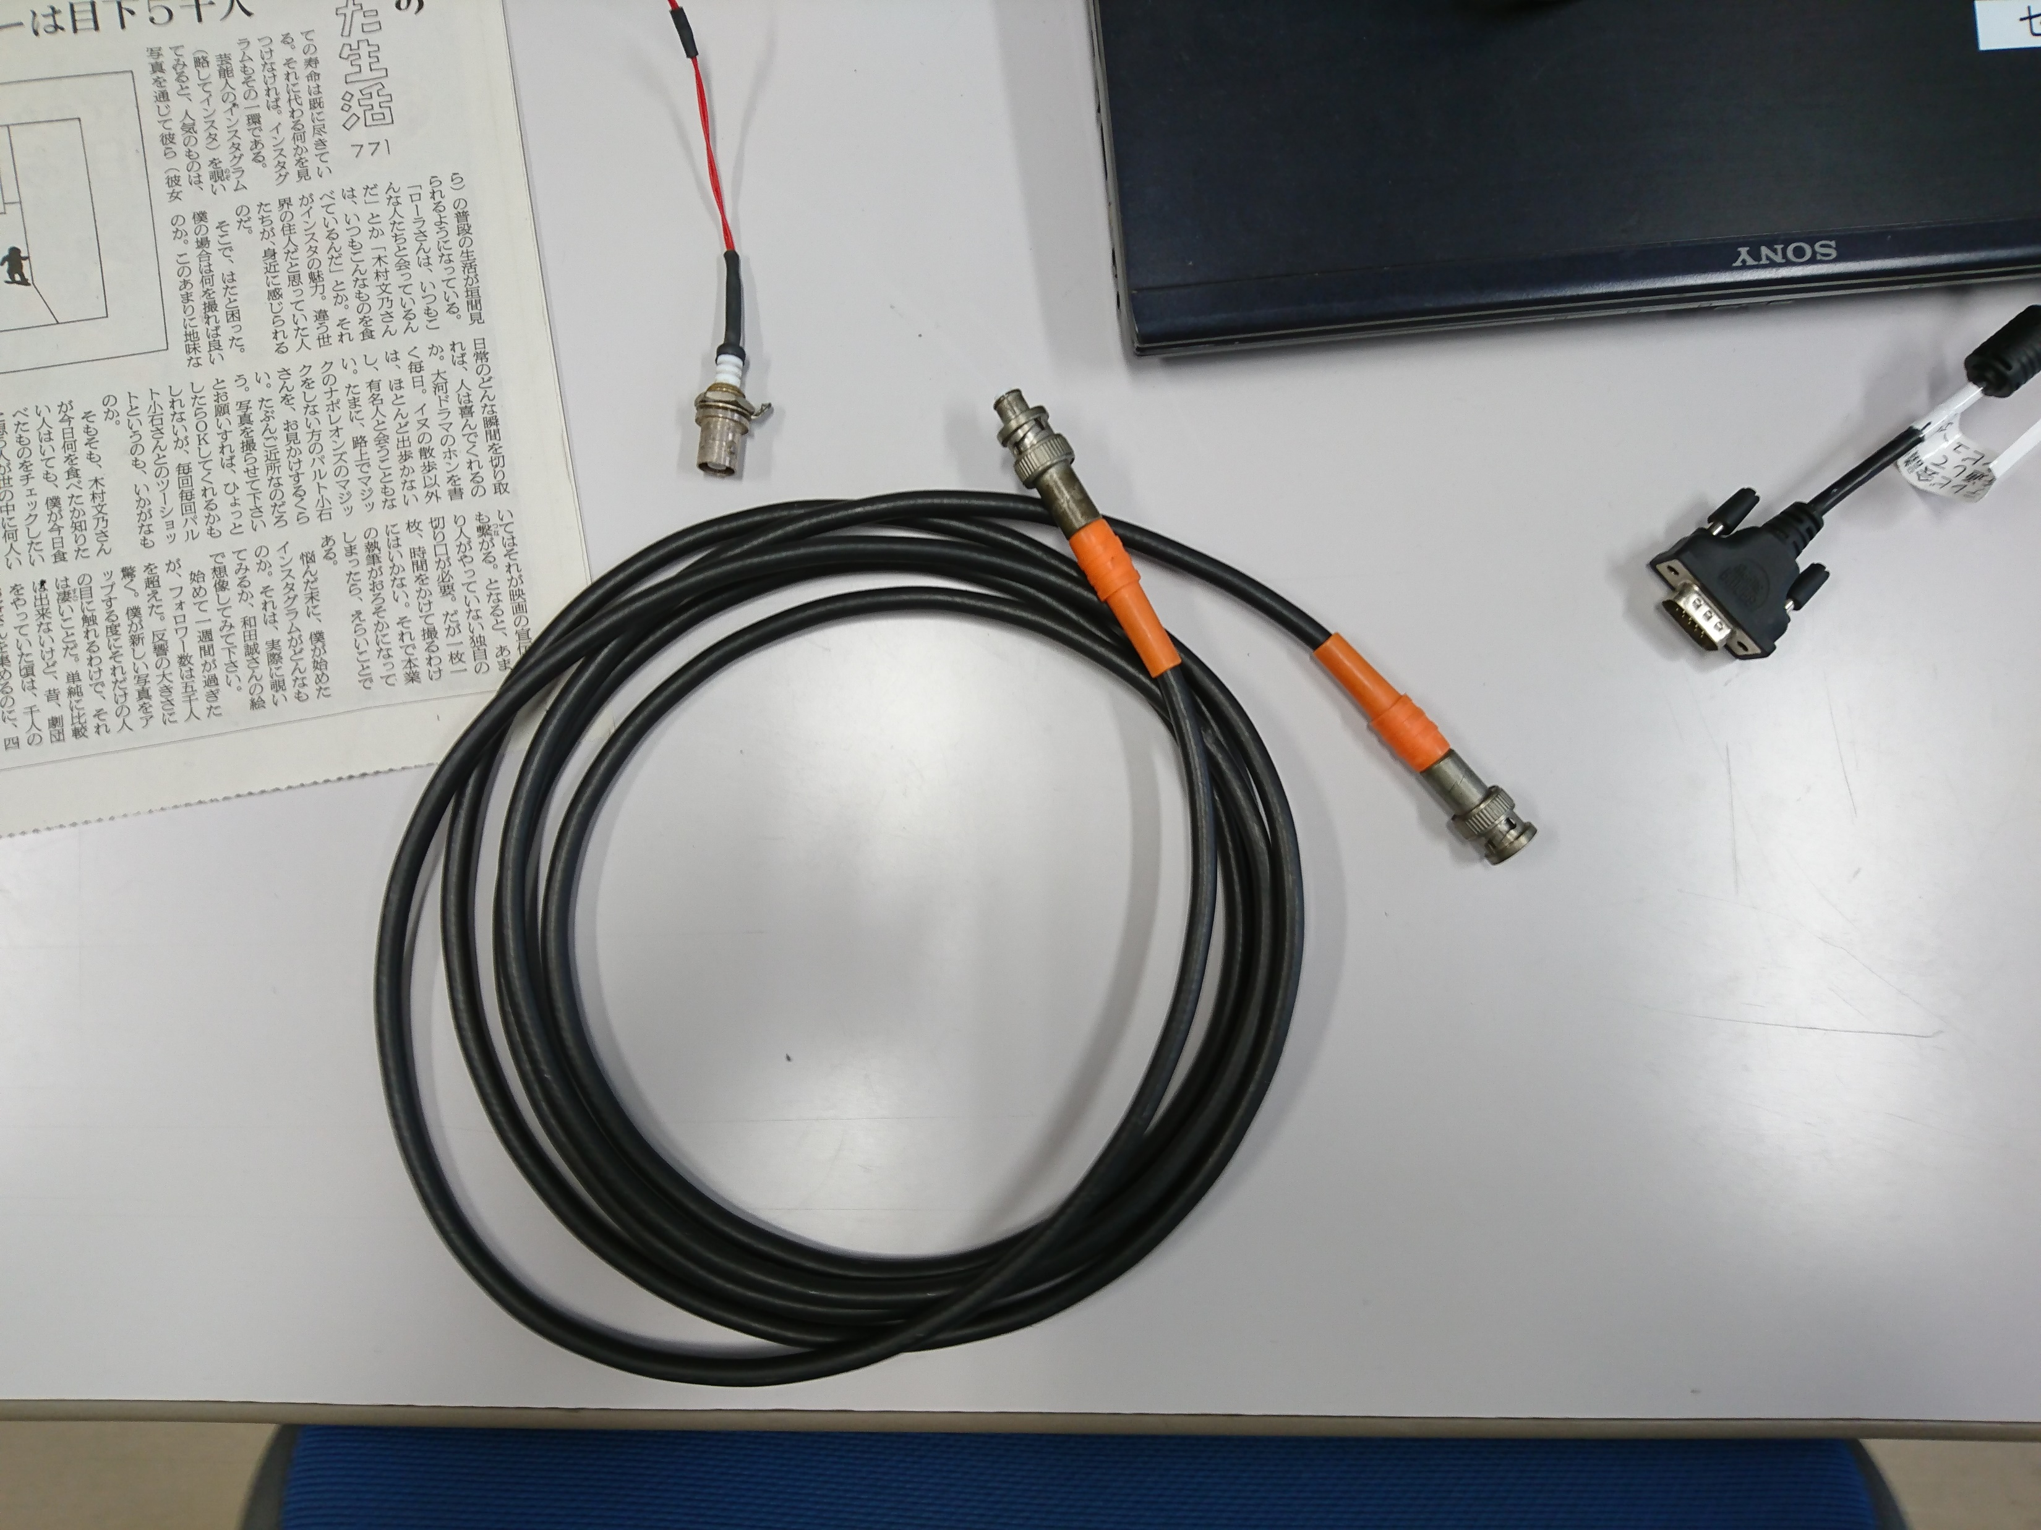
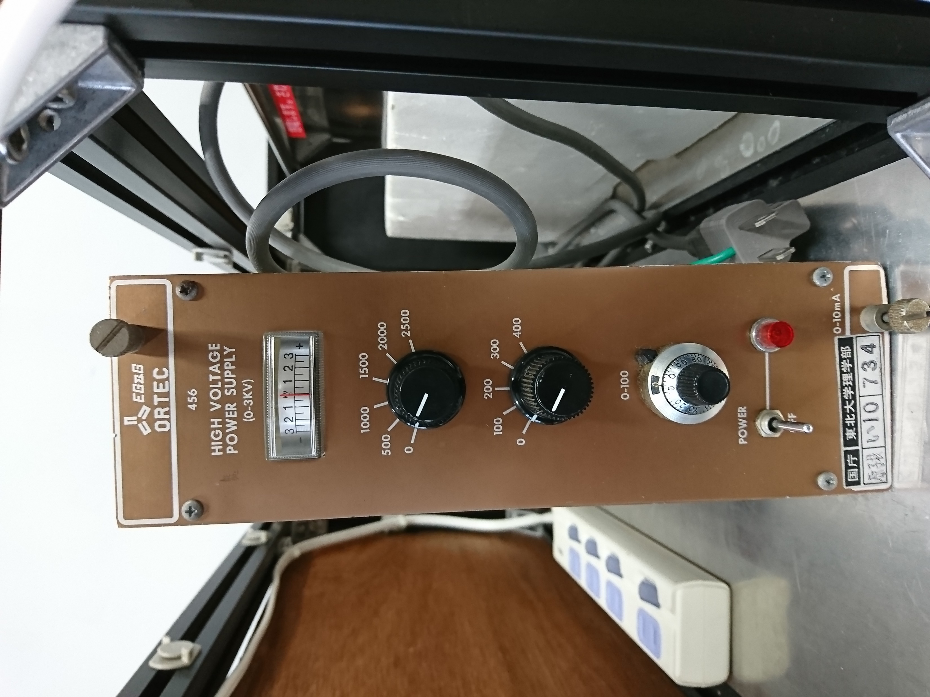
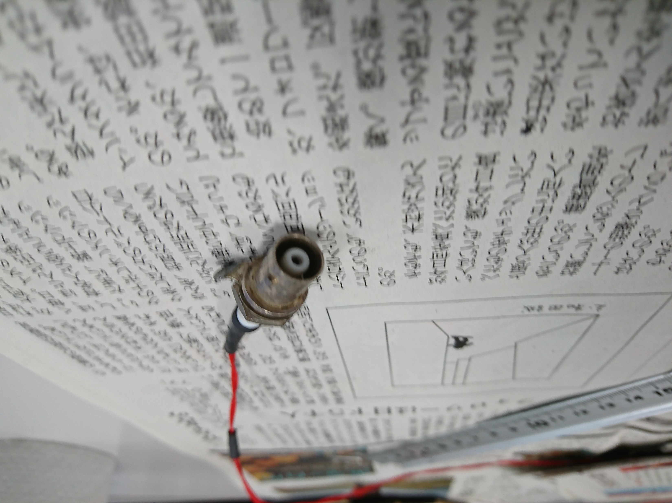
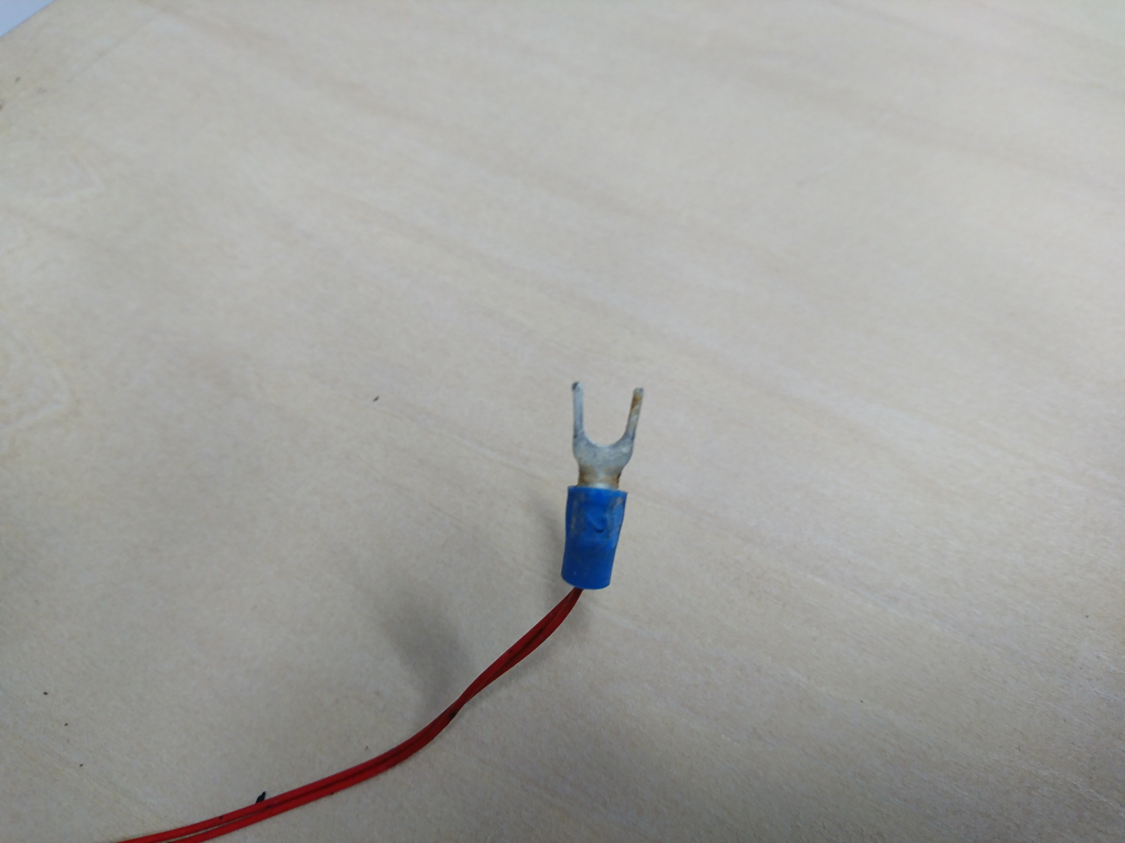
HV装置
この先端部分をネジで
定規に固定していた

Slide 11
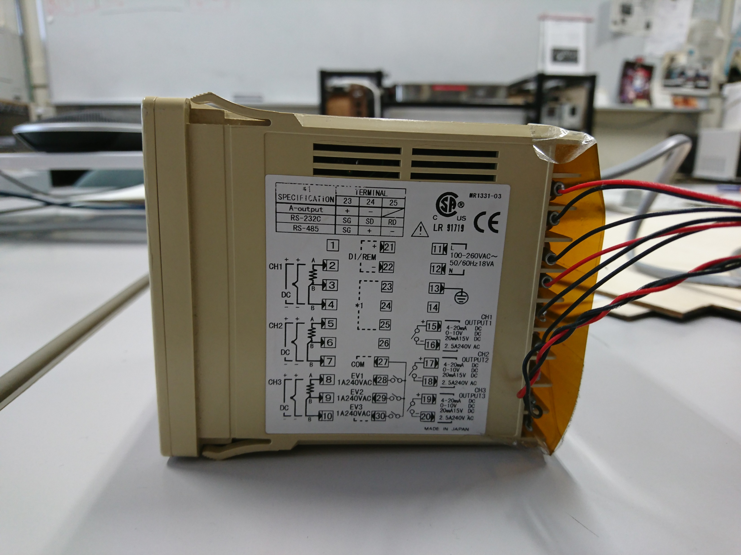
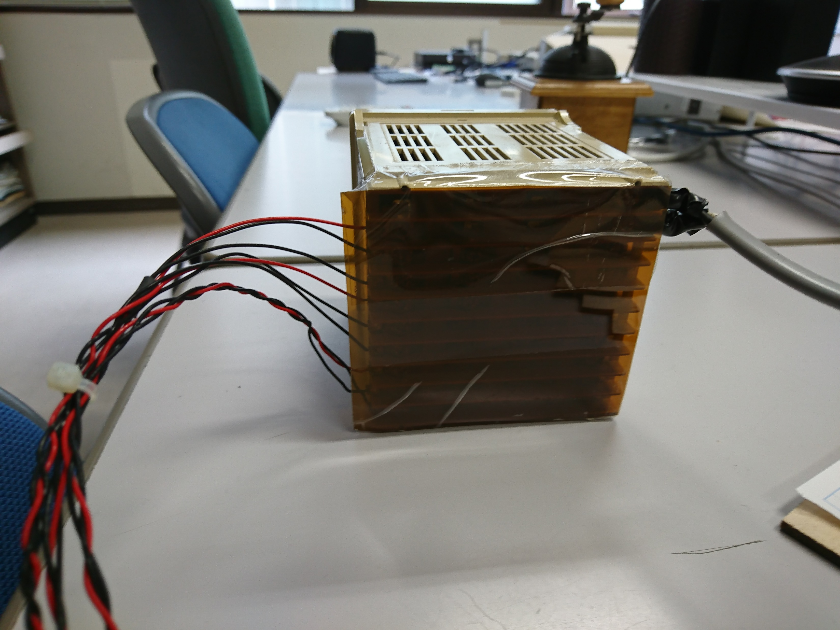
温度計MR13シリーズ - （ディジタル調節計｜ディジタル調節計）：工業用温度、温度制御機器｜株式会社シマデン
型番: MR13 (SHIMADEN)
側面
裏面

Slide 12
温度計
温度計MR13シリーズ - （ディジタル調節計｜ディジタル調節計）：工業用温度、温度制御機器｜株式会社シマデン
型番: MR13 (SHIMADEN)
導線3本が1組のチャンネルを
構成しており、
全体で3チャンネルまで受けられる構成になっているようだ

Slide 13
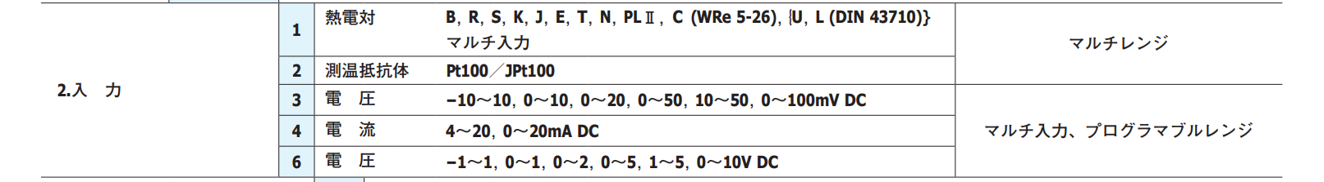
温度計
温度計MR13シリーズ - （ディジタル調節計｜ディジタル調節計）：工業用温度、温度制御機器｜株式会社シマデン
型番: MR13 (SHIMADEN)
MR13シリーズ 製品カタログ (http://www.shimaden.co.jp/dcms_media/other/MR13_CJ_2001.pdf) より引用

Slide 14
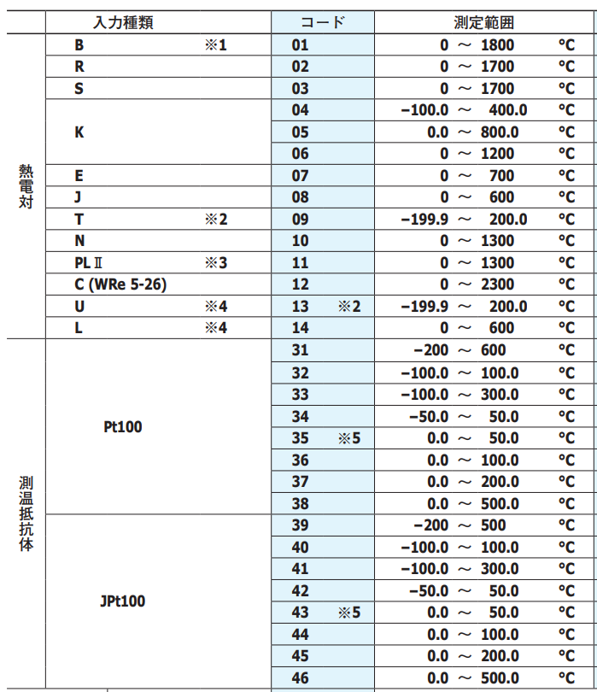
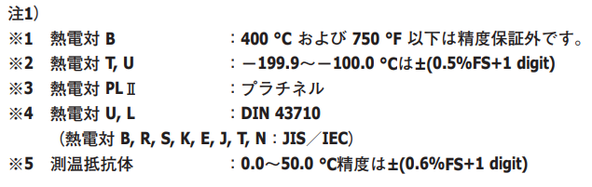
温度計MR13シリーズ - （ディジタル調節計｜ディジタル調節計）：工業用温度、温度制御機器｜株式会社シマデン
型番: MR13 (SHIMADEN)
霧箱での運用を考慮した温度領域では
T or U が妥当か???

Slide 15
内壁
(恐らく)3層構造
スタイルフォーム (厚さ ~20-30 mm)
~15 mm
~5-10 mm
黒紙
アルミ箔

Slide 16
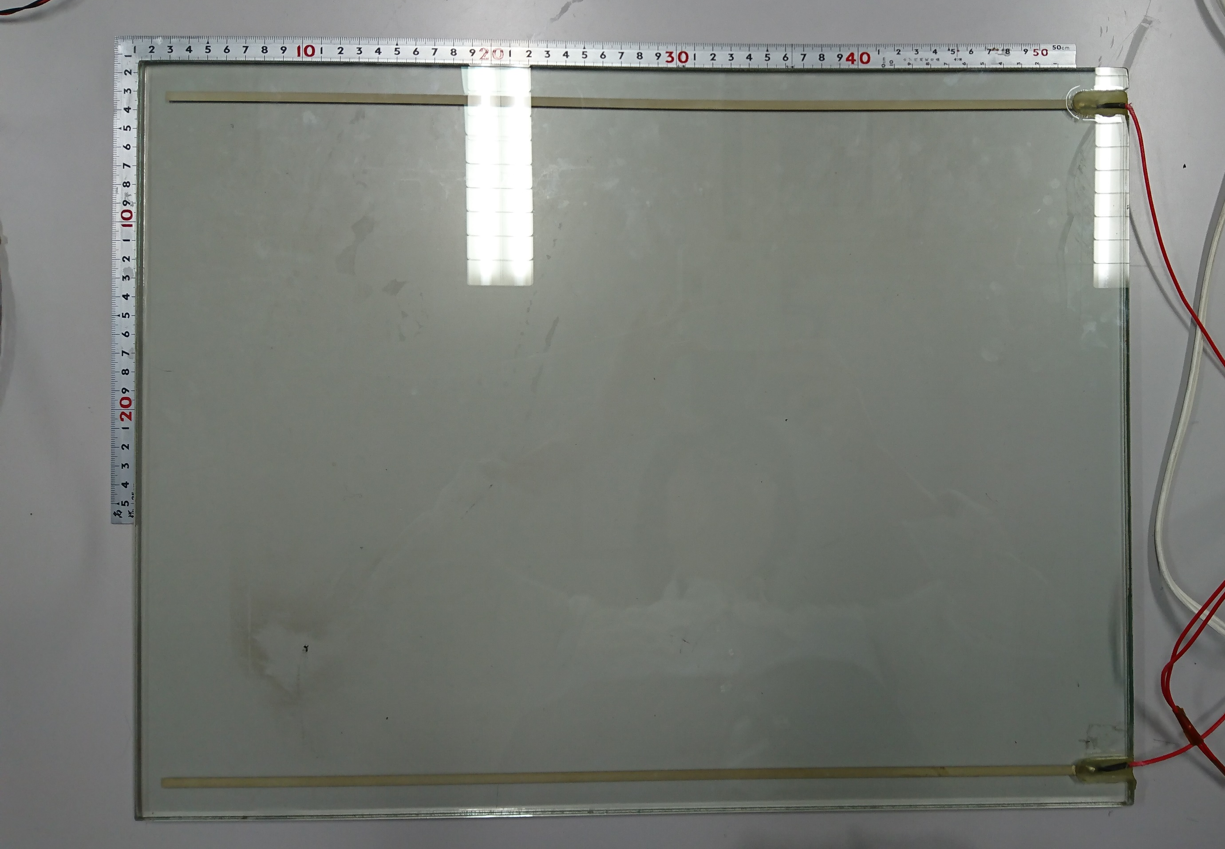
ガラス蓋 (電熱線ヒーター部分)
530 mm
GND
400 mm
V₊
霧箱内側の面からみた図

Slide 17
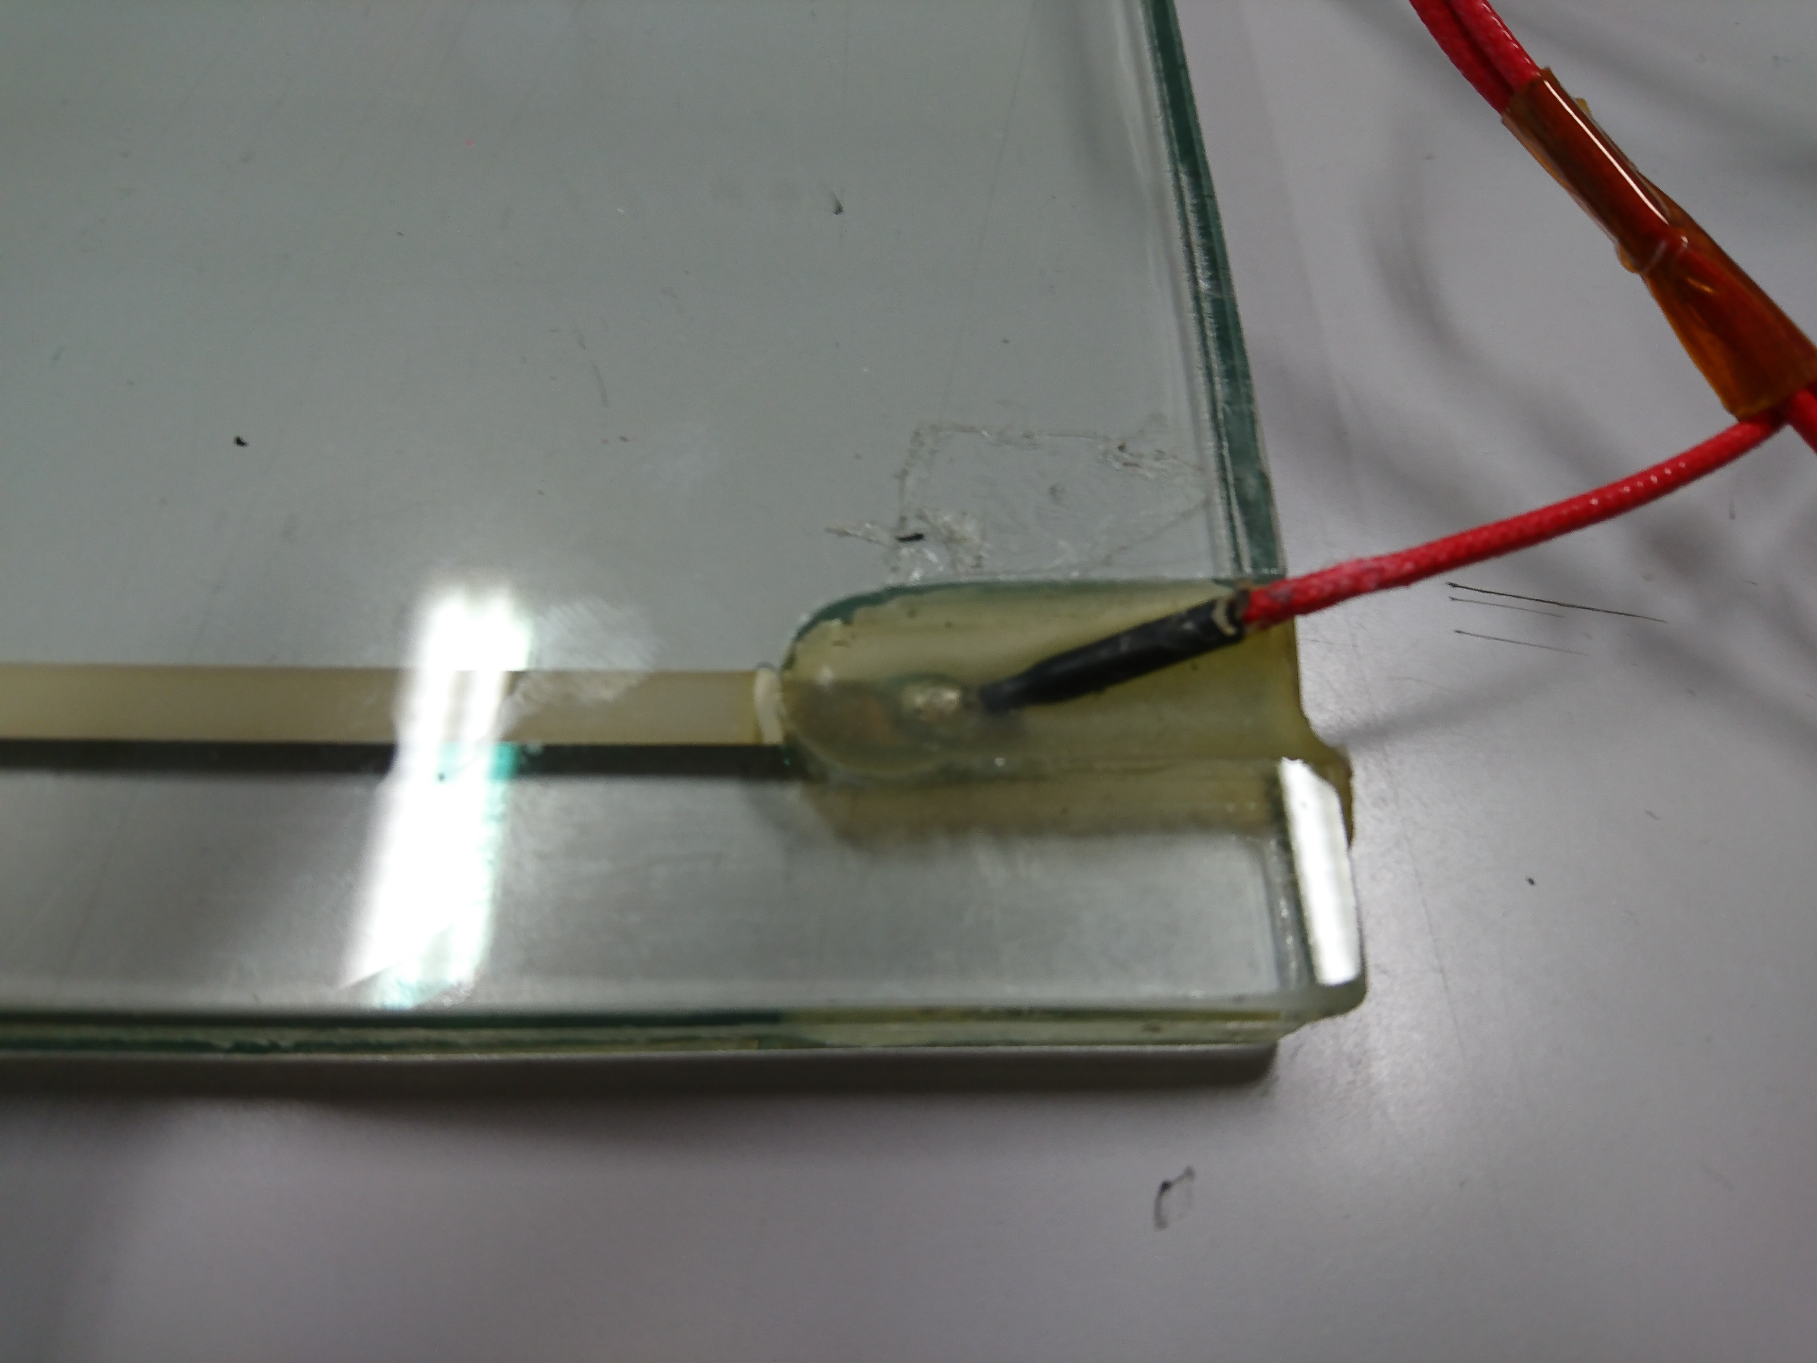
ガラス蓋 (電熱線ヒーター部分)
側面
霧箱内側の面
12 mm
霧箱外側の面
全体で3層構造
霧箱内側の層と中間の層のガラスを削り
電熱線を埋め込んでいると思われる
樹脂か何かで
固められている

Slide 18
アルファ線源
ランタンのホヤ×2は焦げてしまっていたため処分
トリタン棒は金田さんが回収

Slide 19
温度計について
2020. 07. 01 (水) 追記

Slide 20
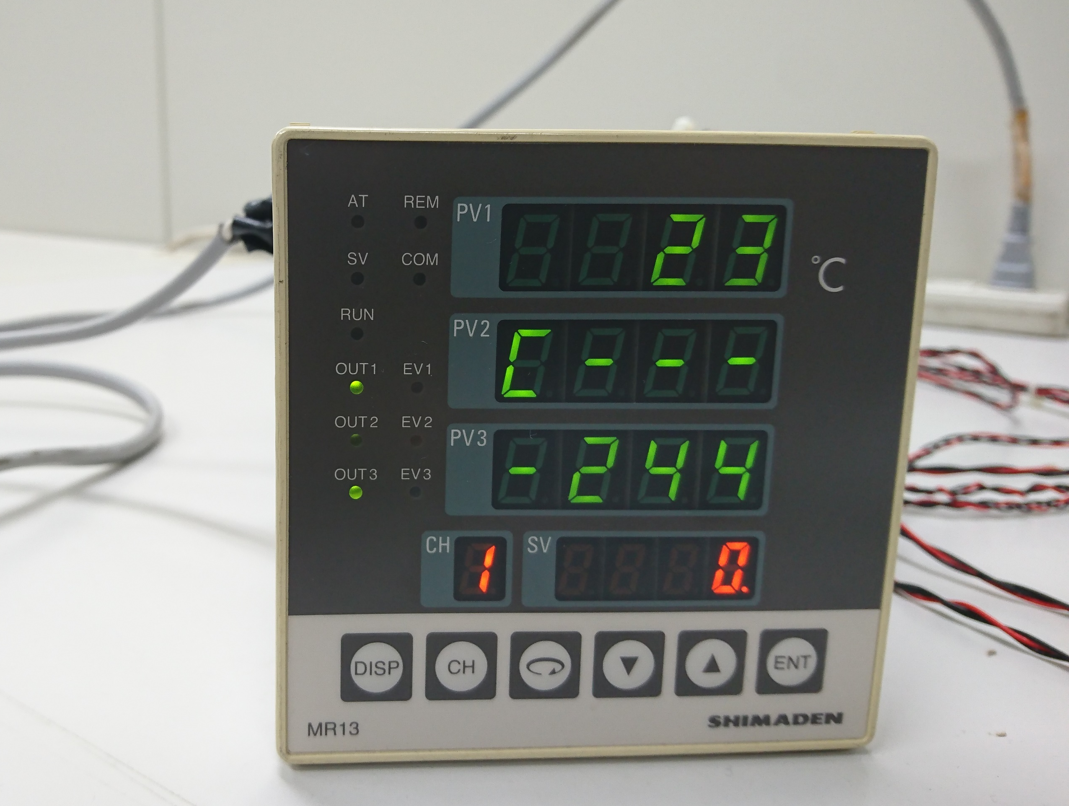
動作確認 2020. 06. 26 (Fri) , 06. 29 (Mon)
電源を接続したところ, 起動は確認
全3ch中, 2chは問題ありと思われる
断線
明らかに
おかしい

Slide 21
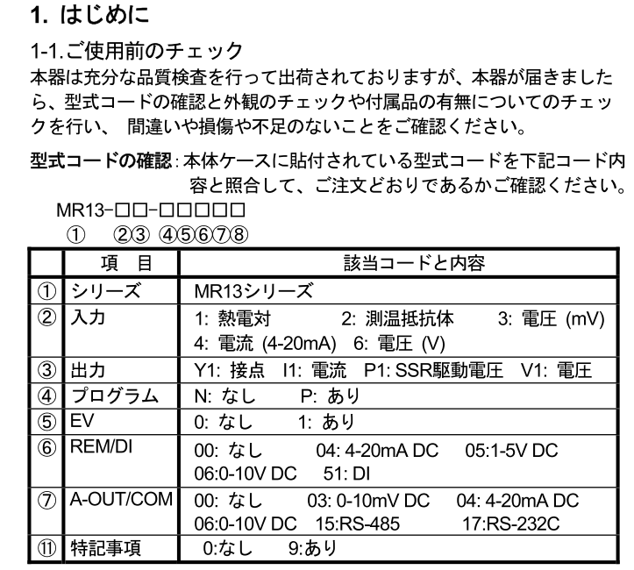
動作確認 2020. 06. 26 (Fri) , 06. 29 (Mon)
側面に表示されていた型番を確認
MR13-2V1-N000170
Web上で取り扱い説明書を発見(右図. 但し一部抜粋)
対応しているのは白金の測温抵抗体

Slide 22
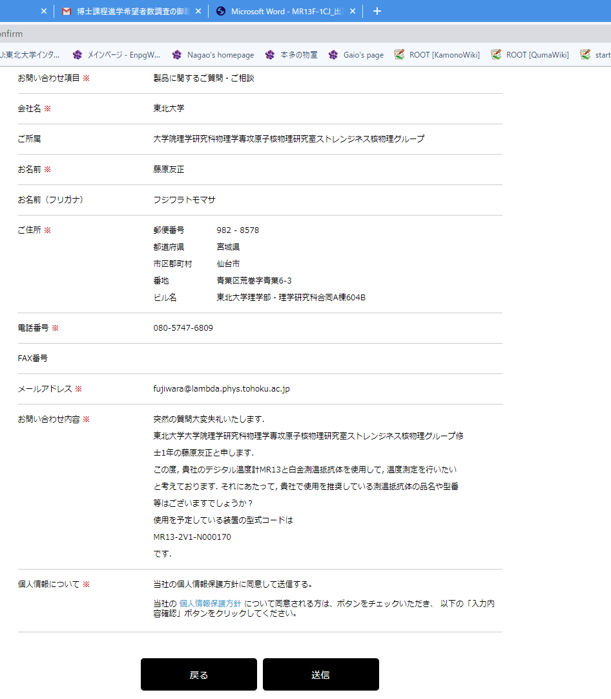
2020. 07. 01 (Wed) 追記
測温抵抗体に関してシマデンに問い合わせた

Slide 23
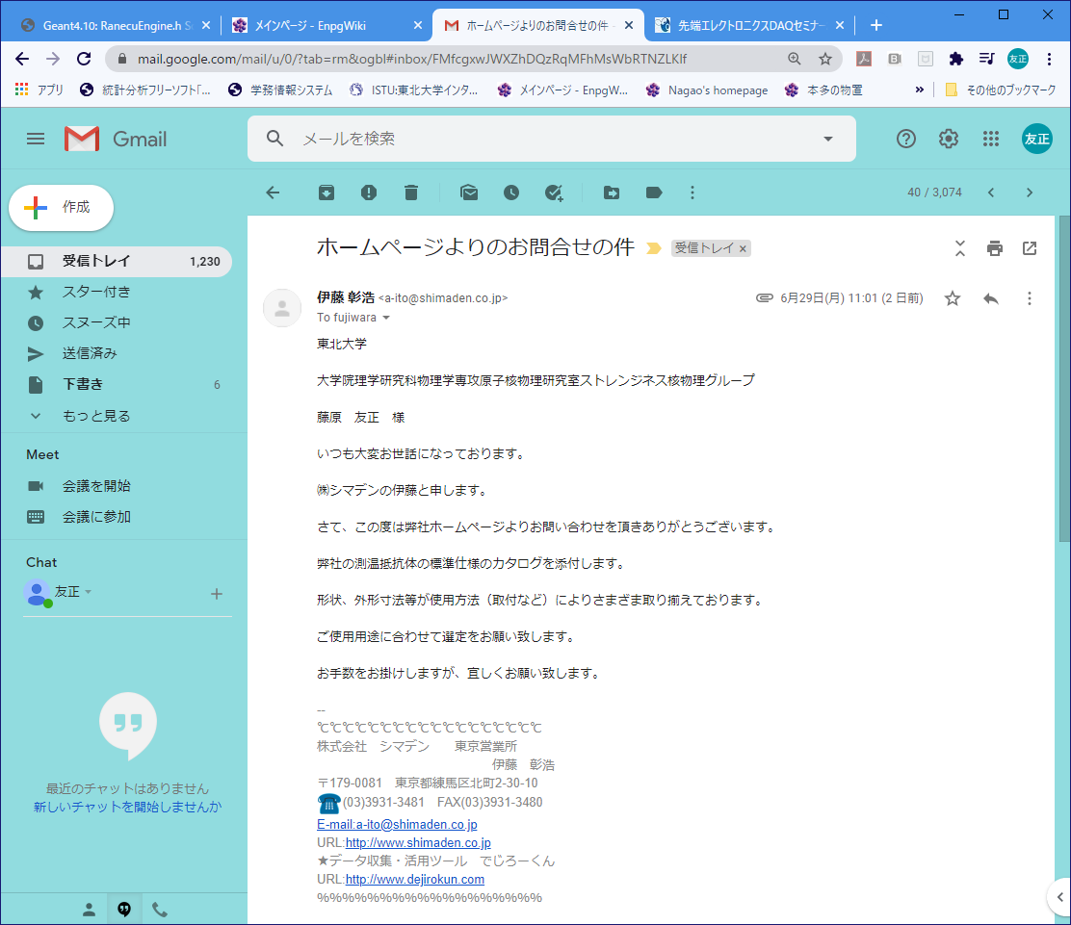
2020. 07. 01 (Wed) 追記
測温抵抗体に関してシマデンに問い合わせた
即日返答がきた。
パンフレットを送付していただいた。

Slide 24
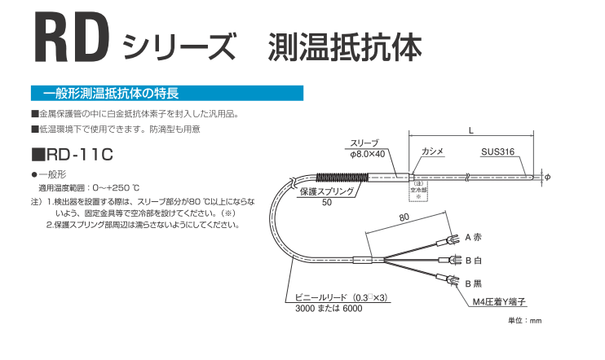
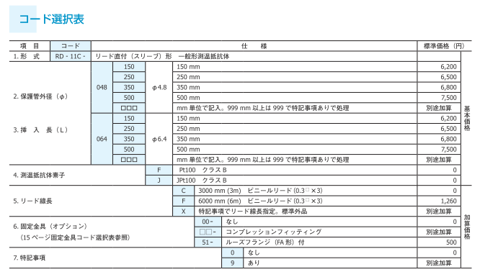
使用しているのは3導線式というタイプ
旧式の霧箱
⇒ 測温体は容器内上・中心・底の3か所
既存の装置を継続して使用する場合, 3ch
⇒ \6,200 x 3 = \18,600

Slide 25
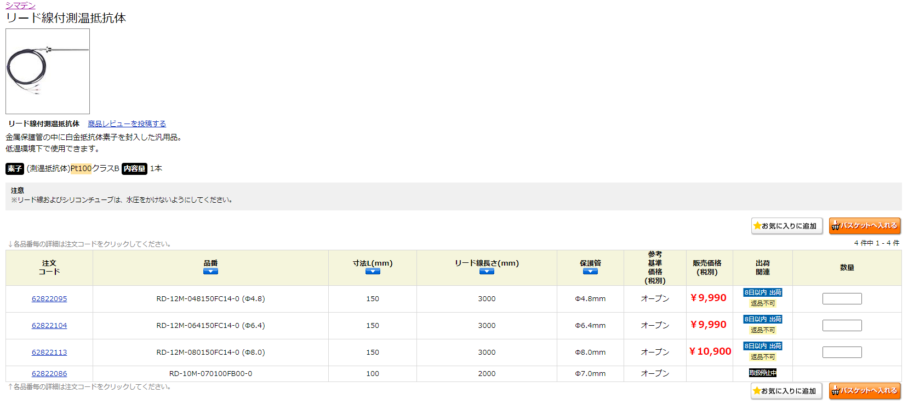
モノタロウでシマデンの白金測温体を見つけた
が、高い (~\10,000)
https://www.monotaro.com/g/02831285/?t.q=%94%92%8B%E0%91%AA%89%B7%92%EF%8DR%91%CC%20pt100

Slide 26
LEDについて
2020. 07. 01 (水) 追記

Slide 27
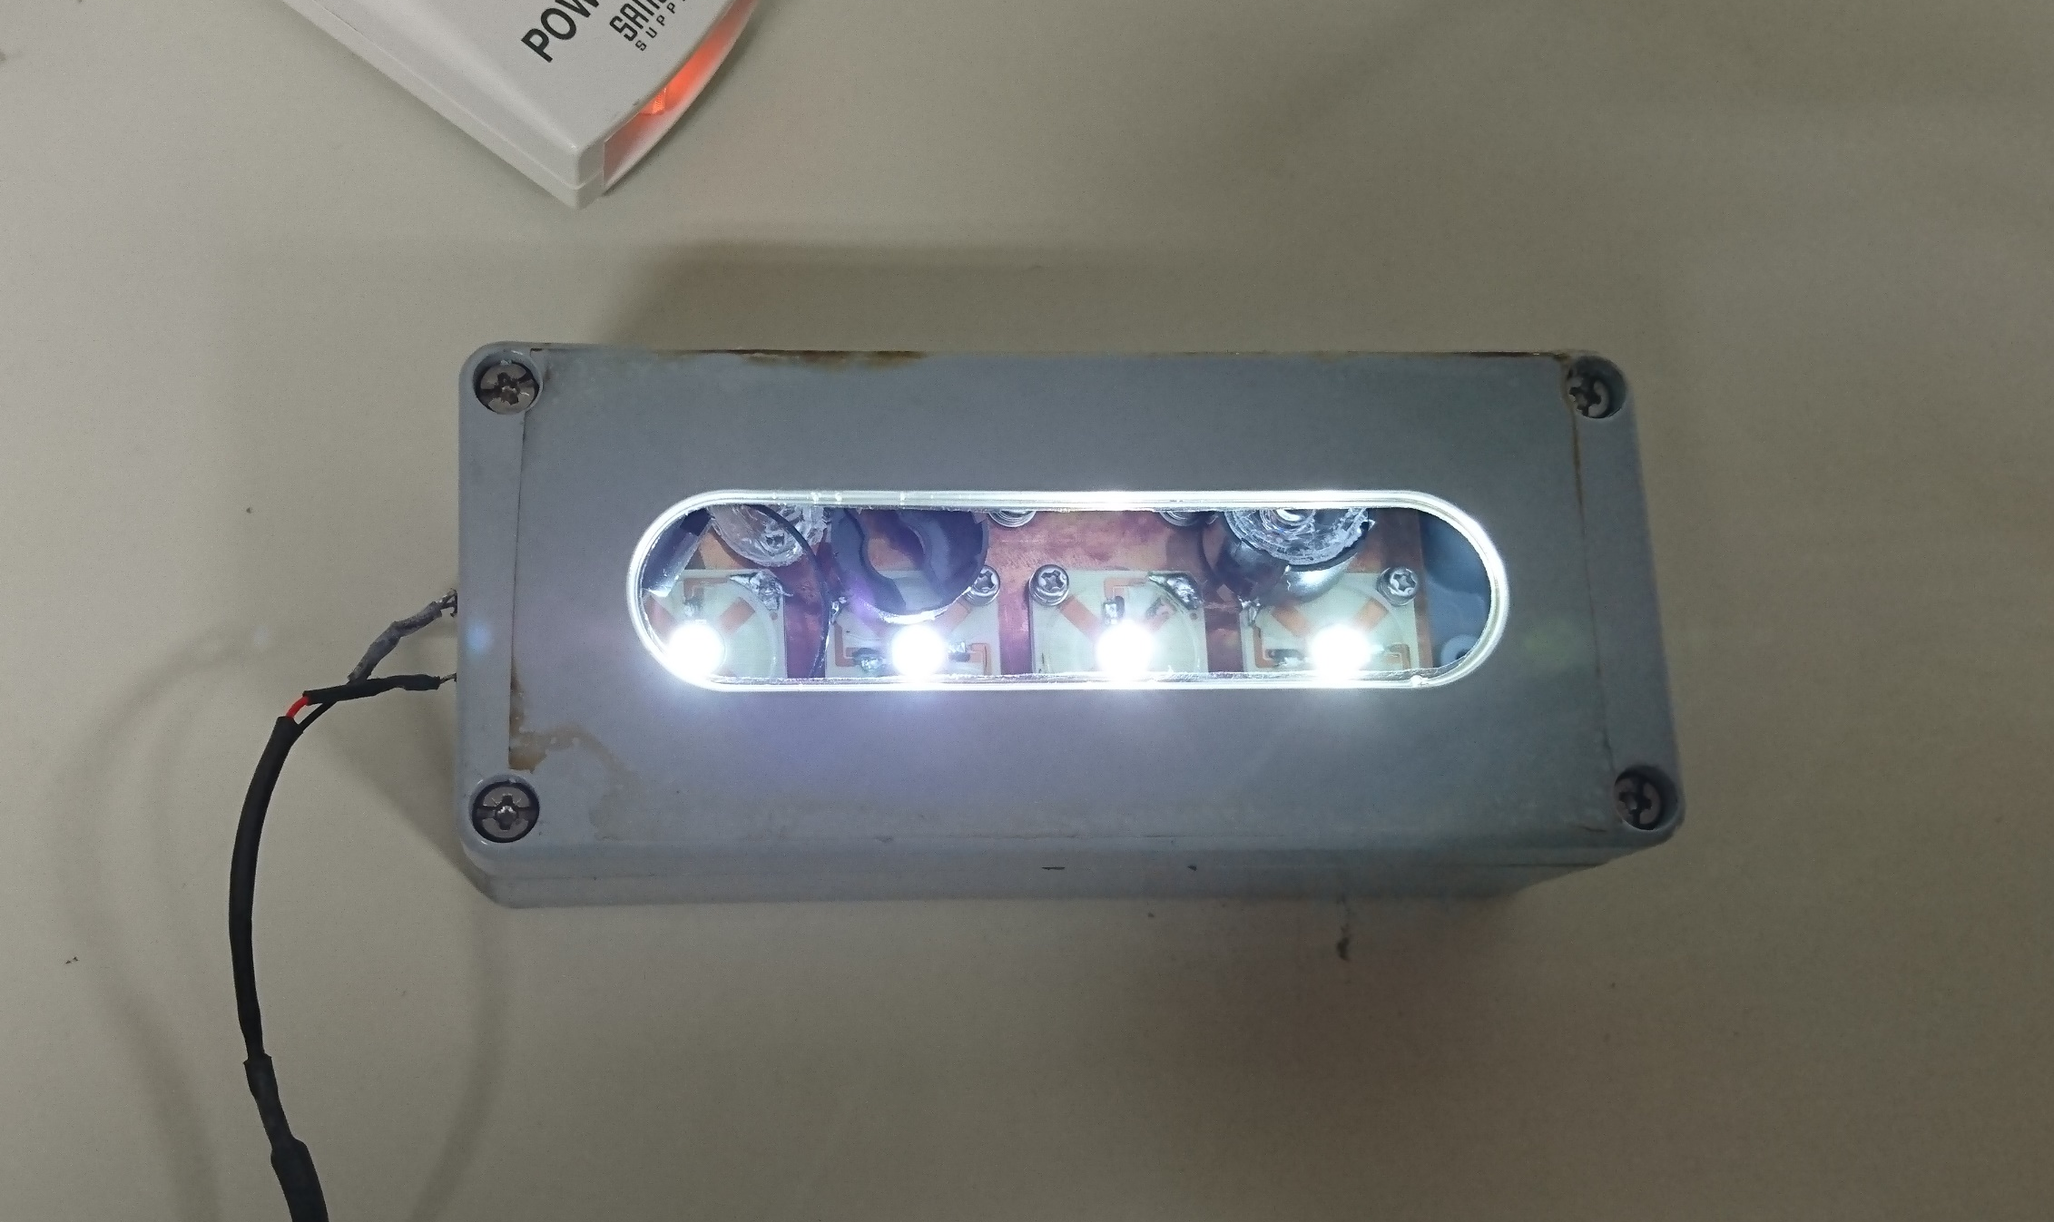
動作確認 2020. 06. 29 (Mon)
電源装置を接続したところ, ~+10 V
印加で点灯
事故以前と同様の動作を確認

Slide 28
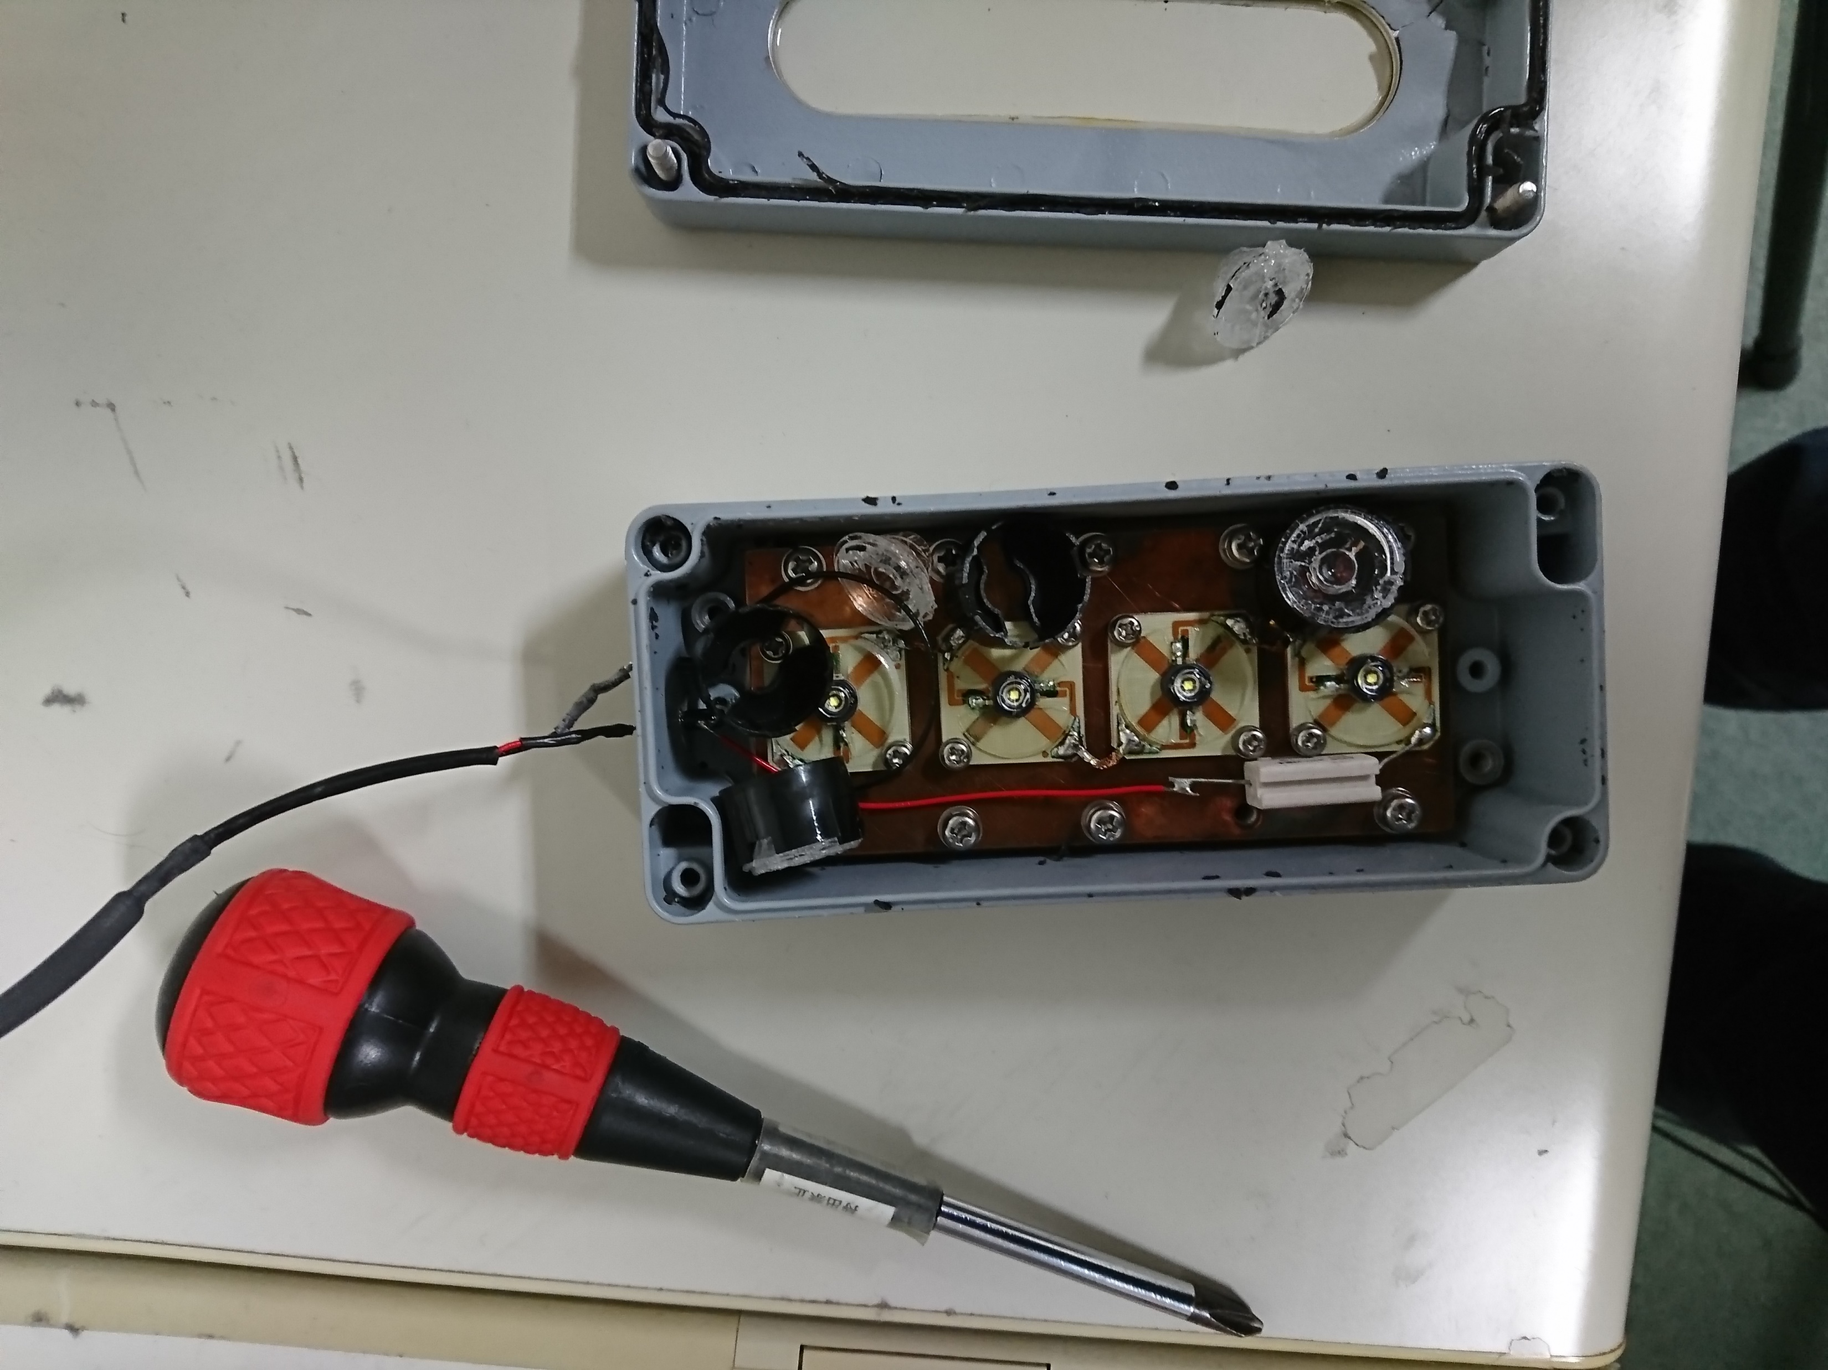
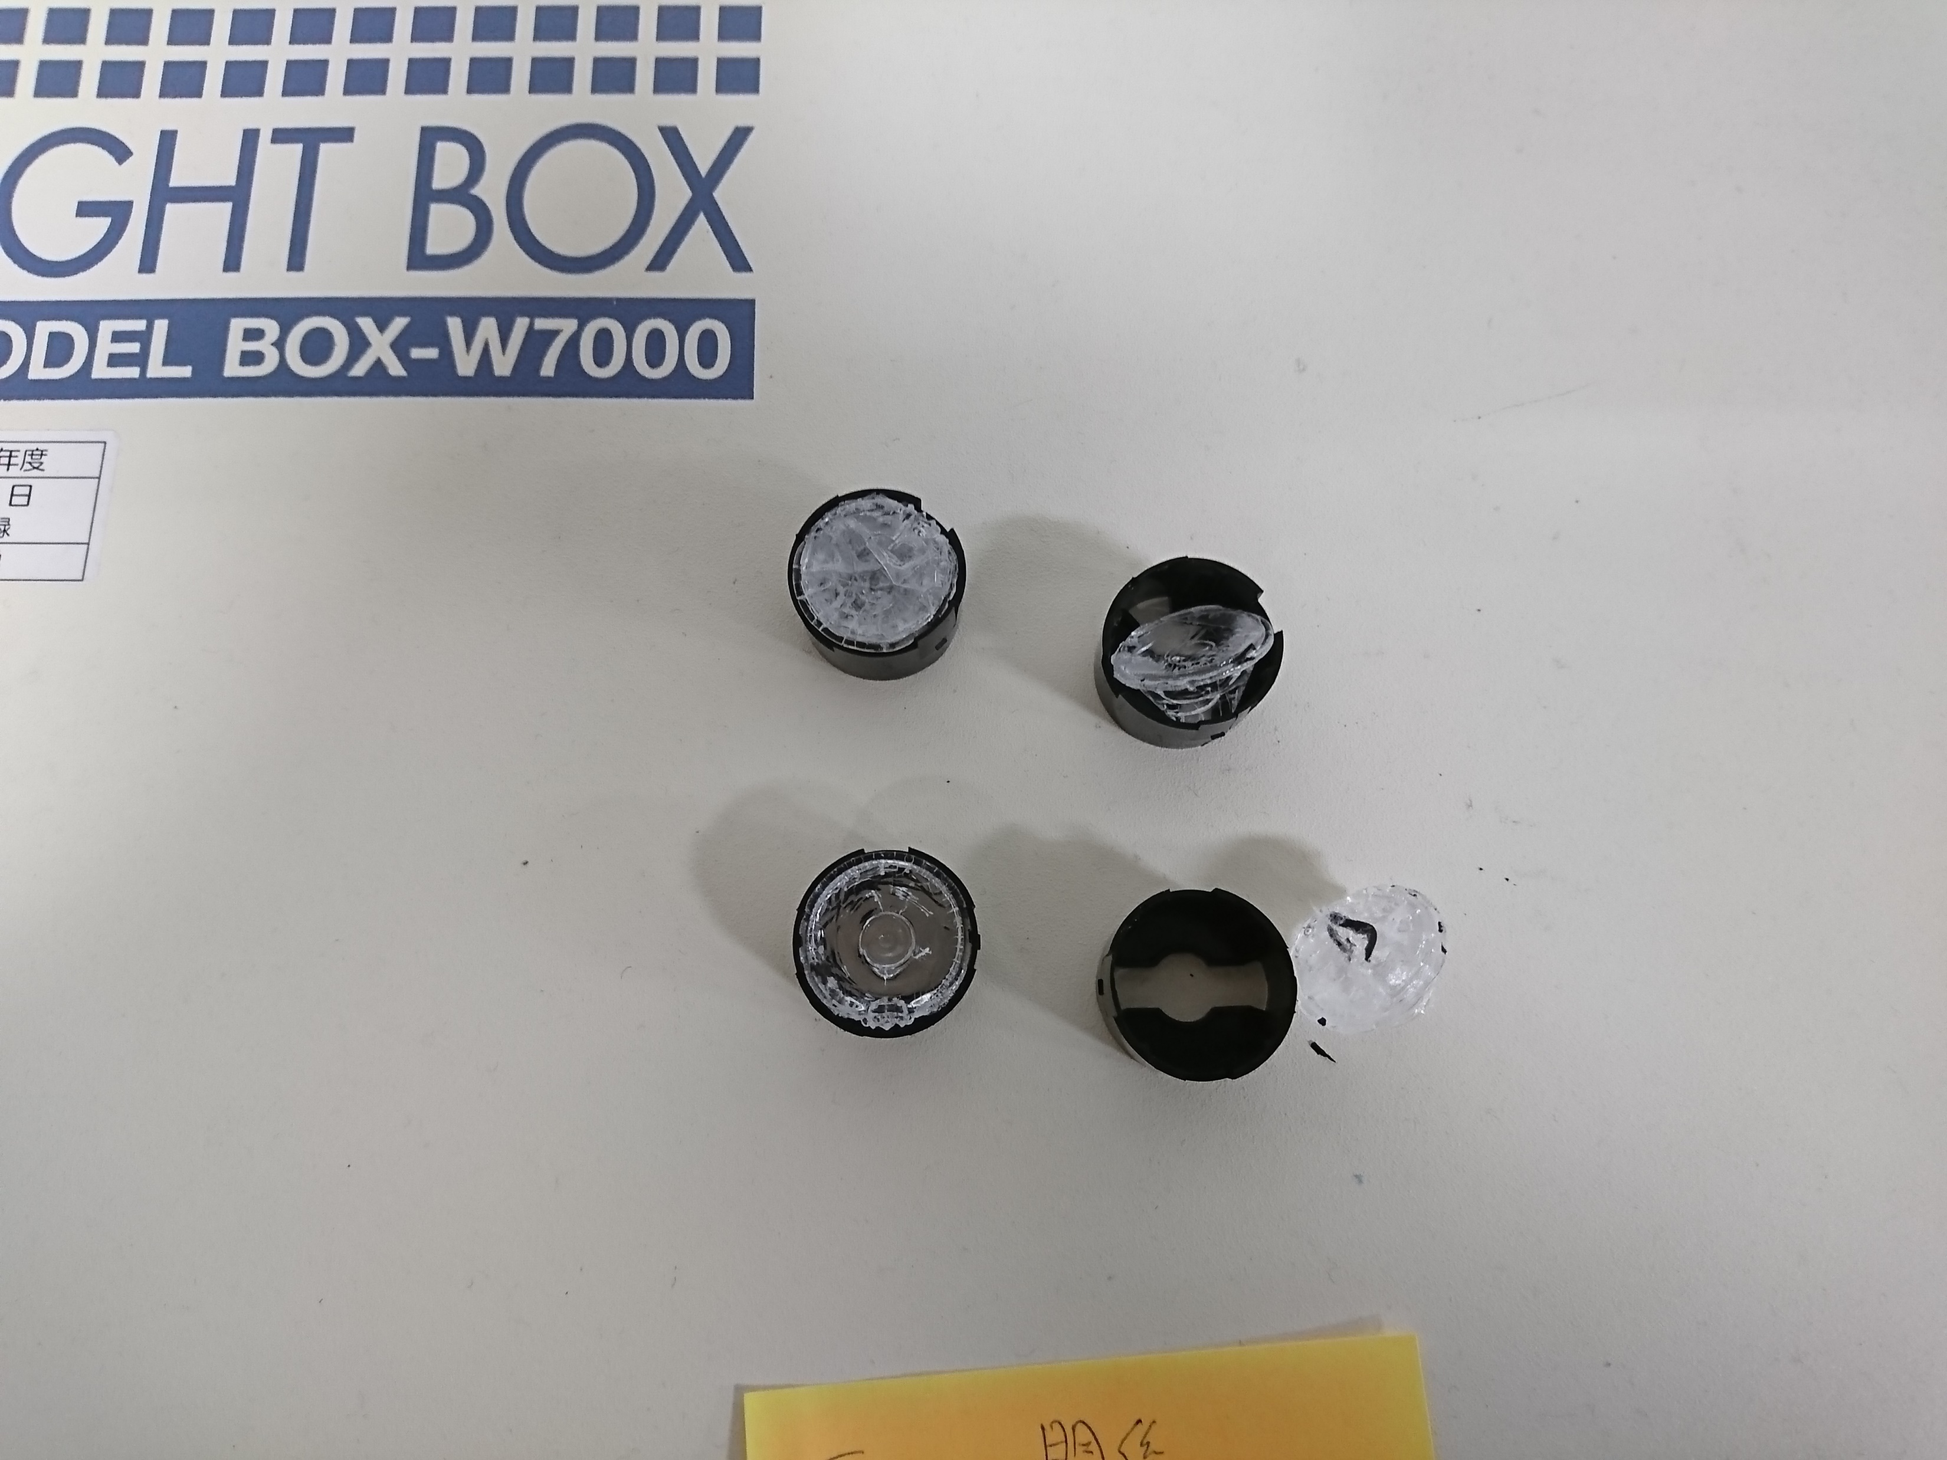
LED内部構造
4つのLEDが直列に接続されている.
レンズと窓のフィルムが損傷
本体は無事
~20-25mm

Slide 29
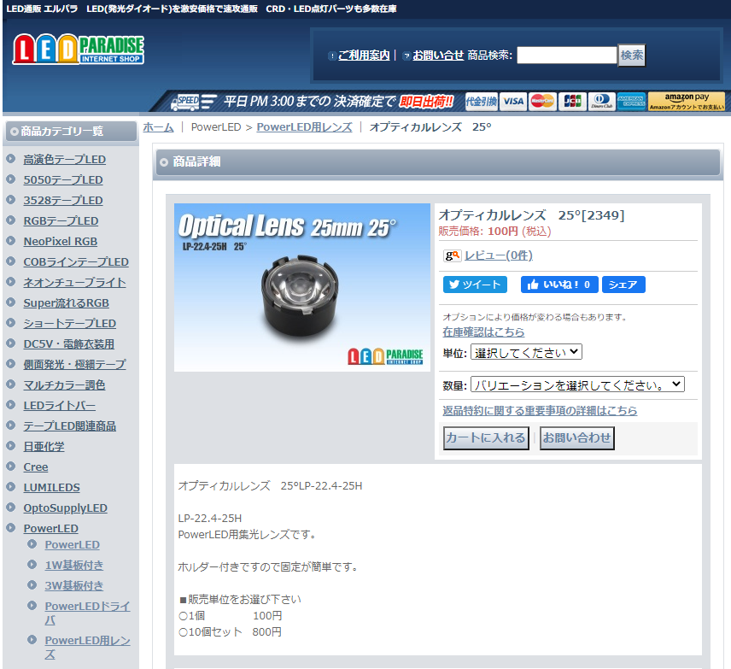
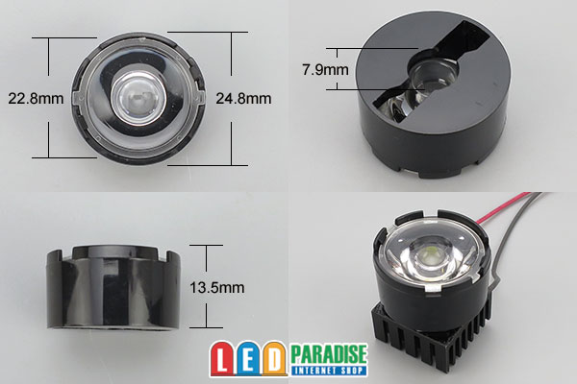
LEDレンズ
ネットで探したところ同様のものを発見
単価 \100
MISUMI or モノタロウでも
扱っているかは未確認
a
https://www.led-paradise.com/product/1872

Slide 30
(恐らく)必要になるもの
スタイルフォーム ⇒ 中間部屋内で発見. が、おそらく足りない. 要追加購入(?)
黒厚紙
容器底面のフィルム
LED保護用のフィルム
LED光拡散用レンズ
温度測定用白金測温体

Slide 31
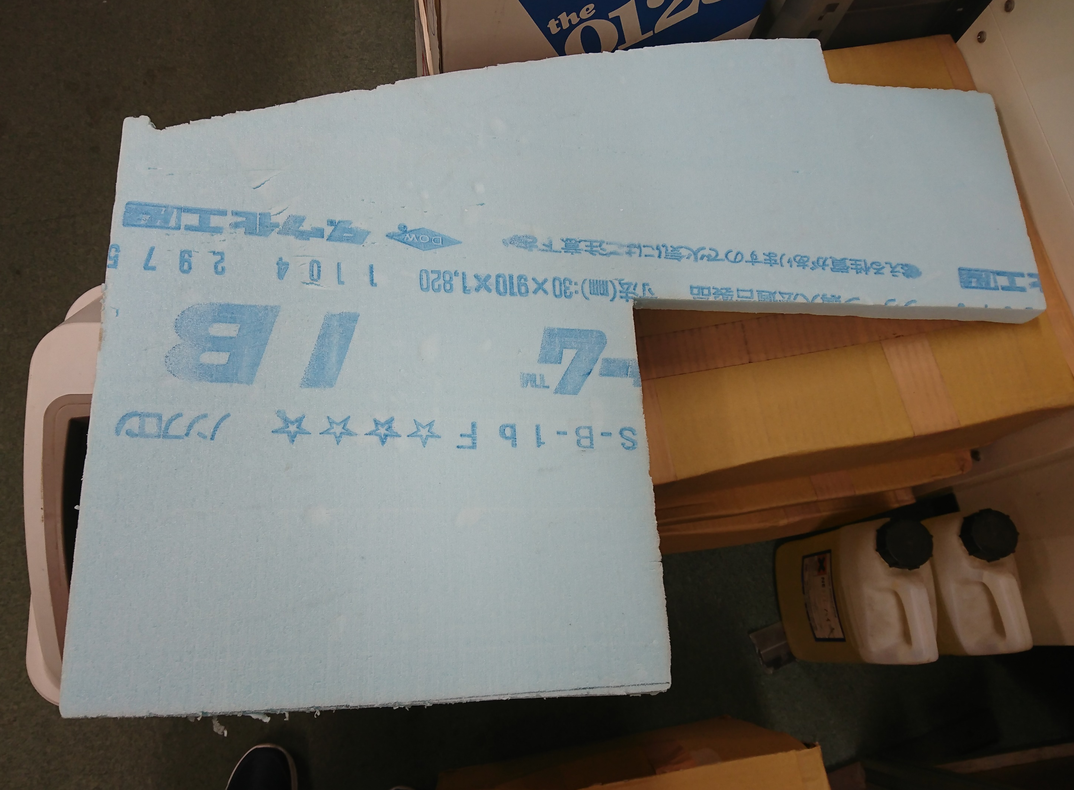
スタイルフォーム (中間部屋で発見)

Slide 32
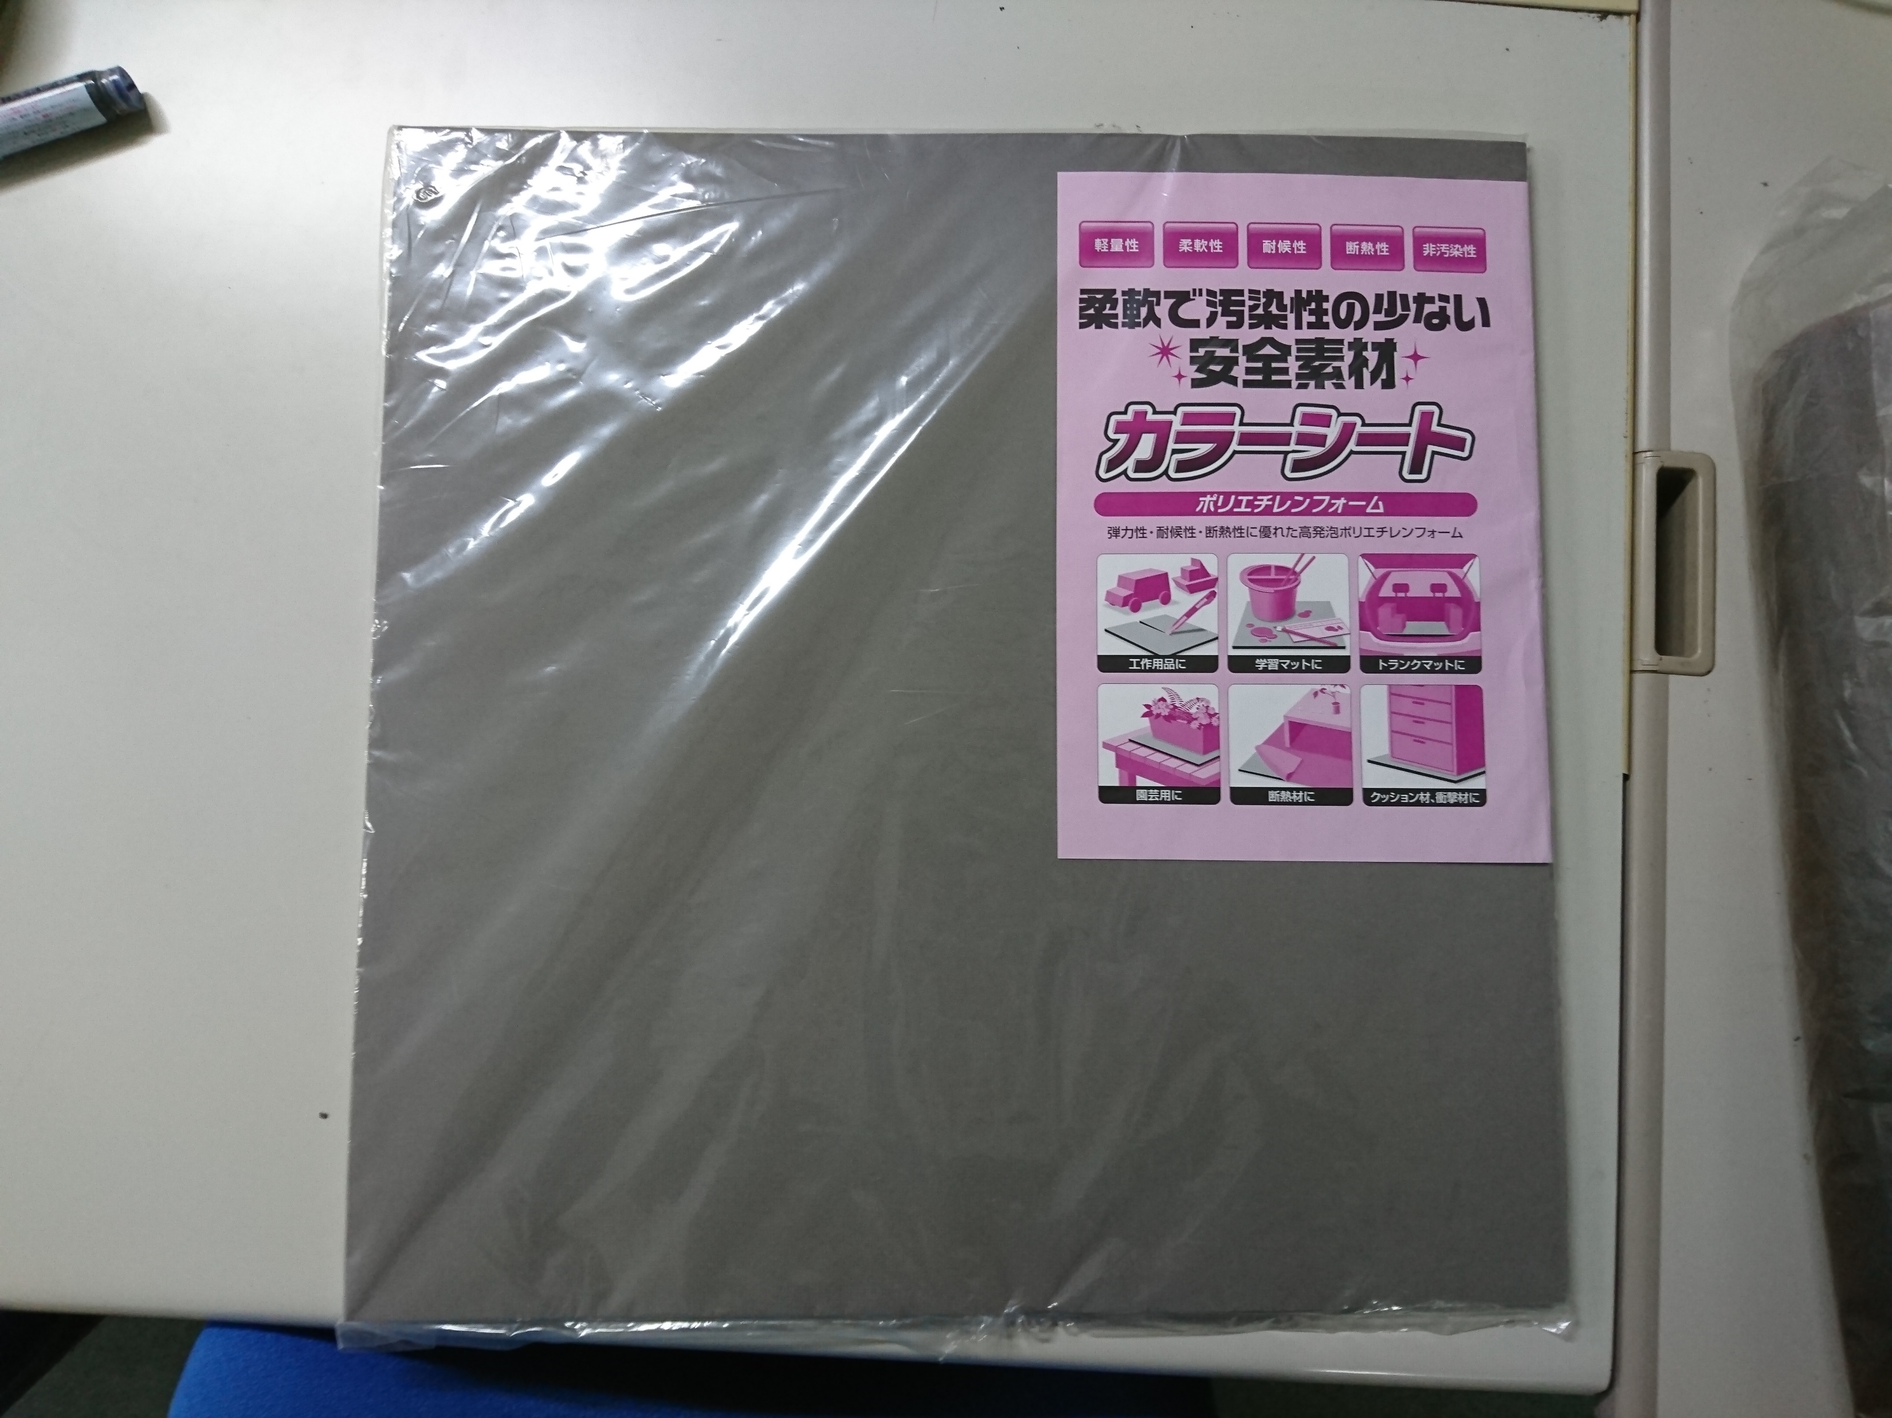
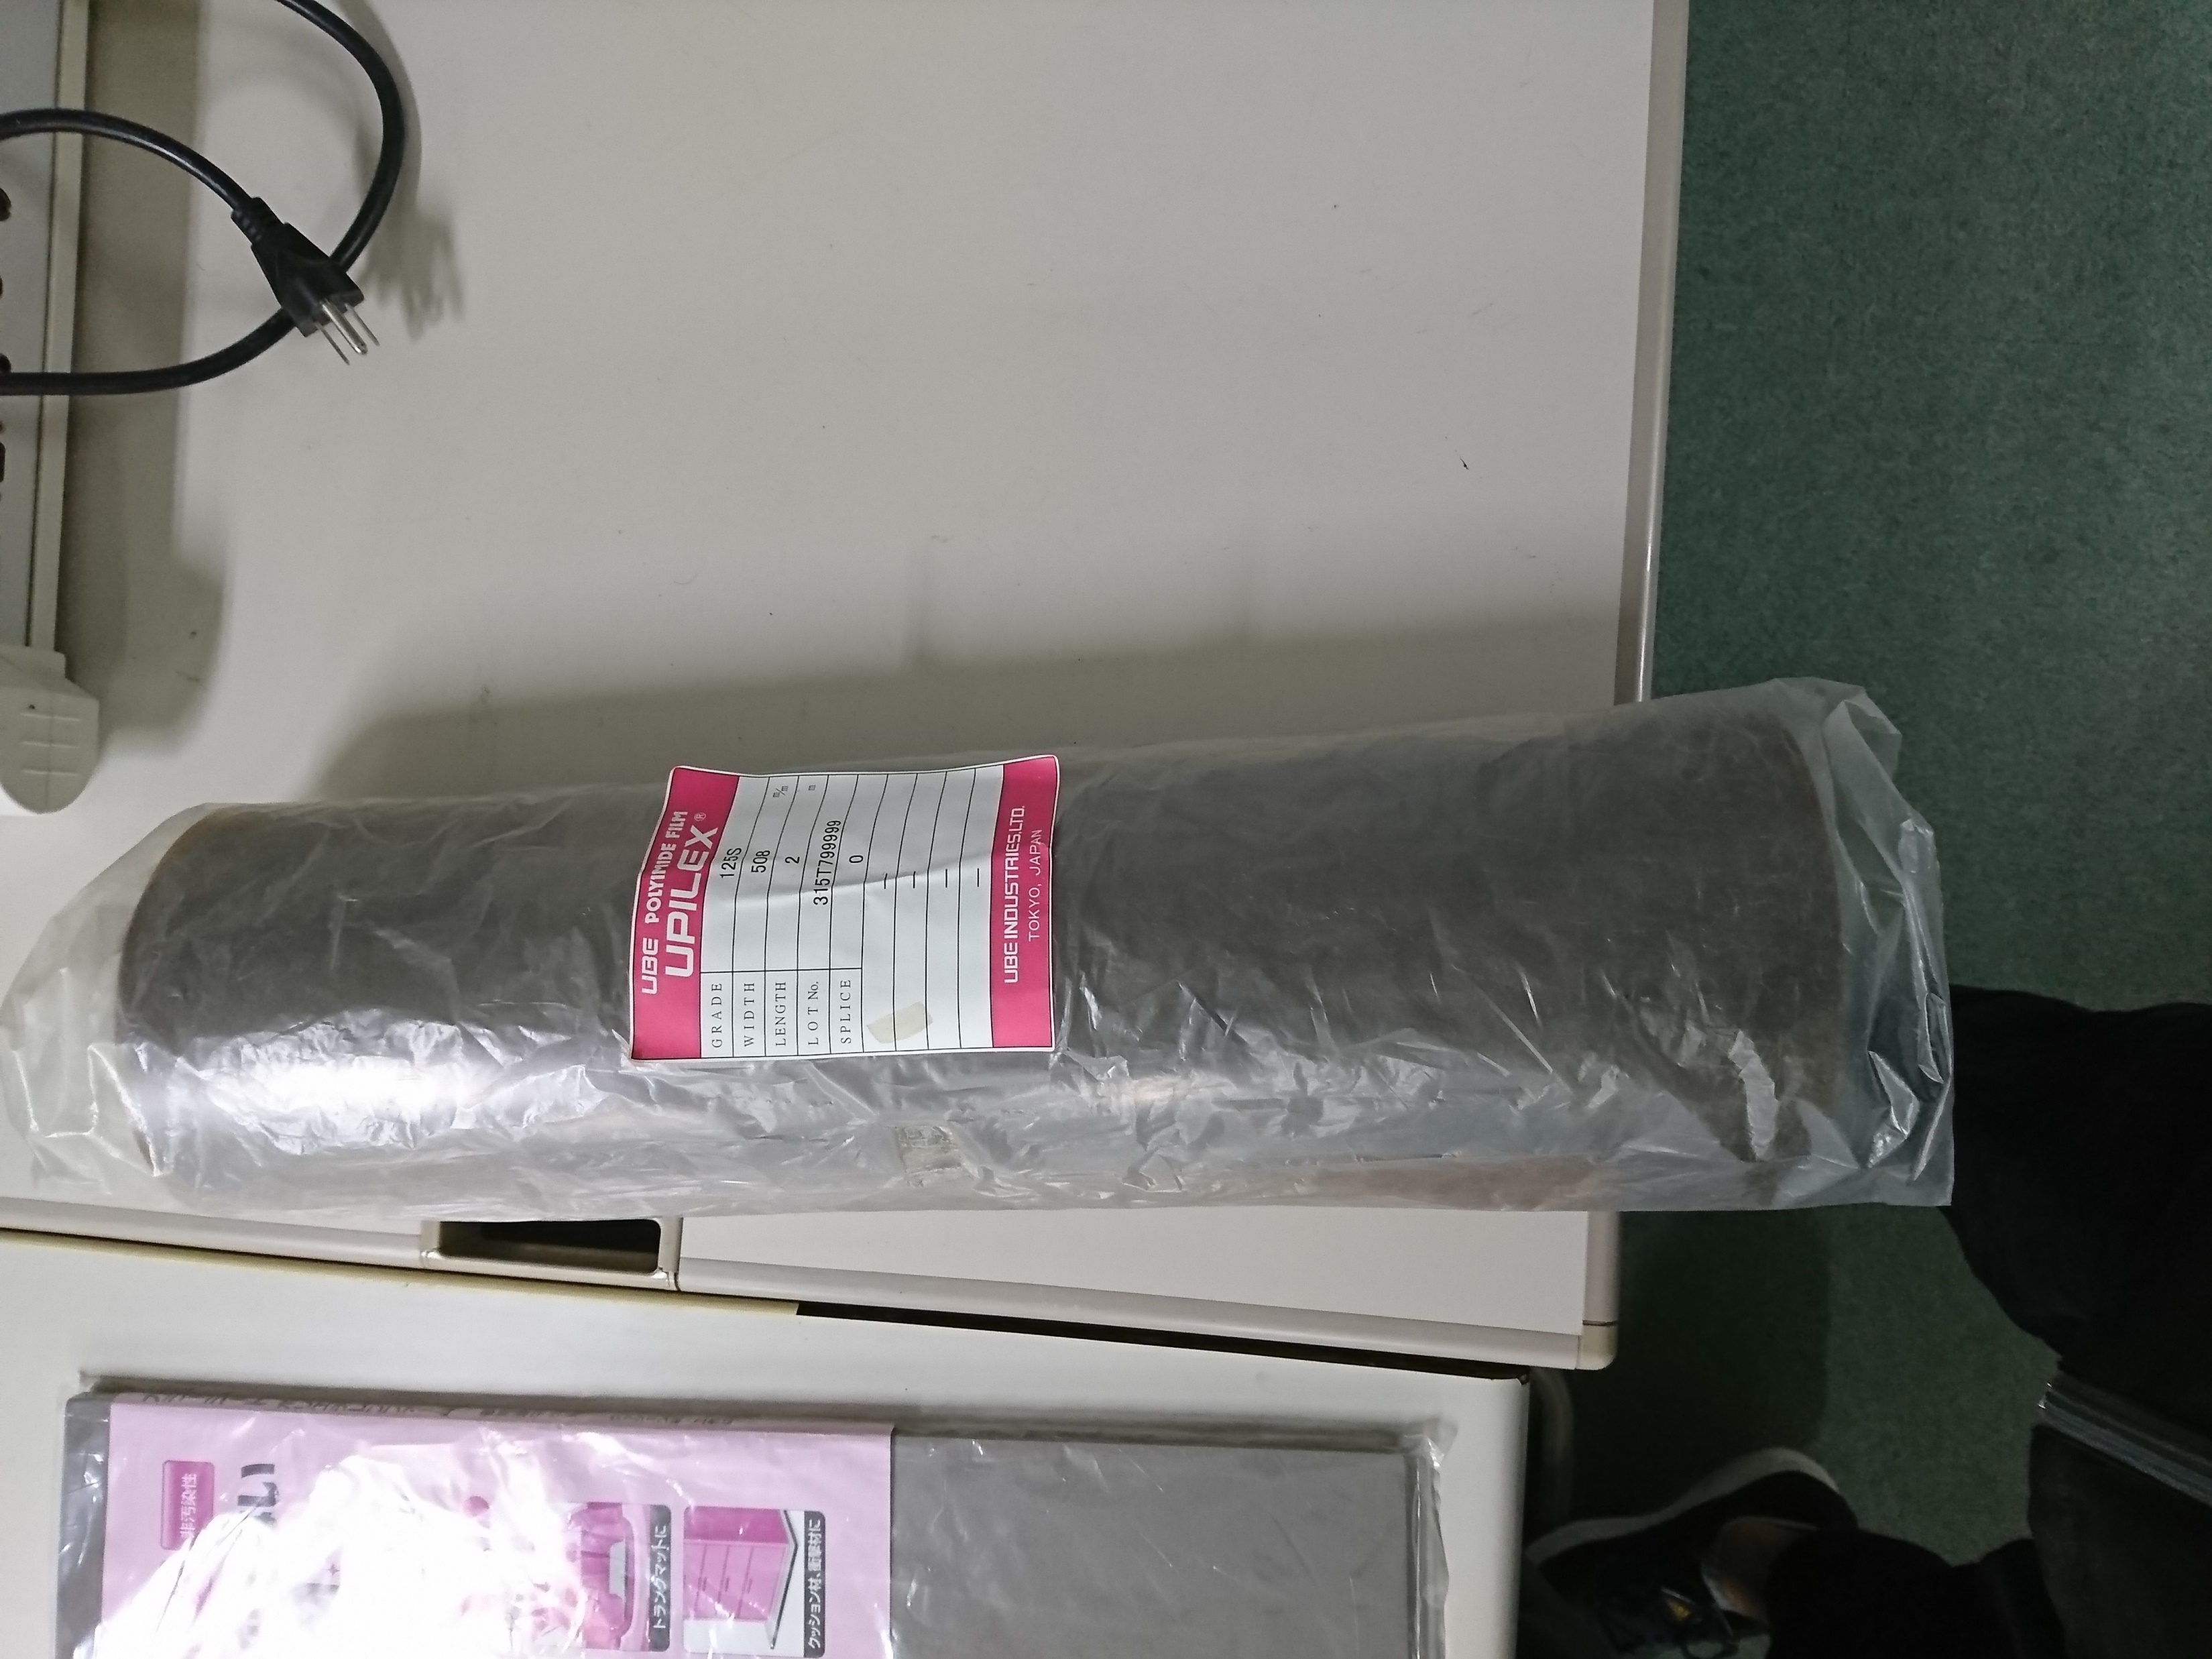
その他使えるかもしれないもの (中間部屋で発見)

